Slide 1
第5章 性能测试
《软件测试（第2版）》

Slide 2
学习目标/Target
了解性能测试的概念，能够描述性能测试的概念及目的
了解性能测试的种类，能够描述常见的性能测试种类及其特点
了解性能测试的指标，能够描述常见的性能测试指标及其特点
掌握JDK和JMeter的安装，能够独立完成JDK和JMeter的安装
掌握JMeter的使用，能够使用JMeter执行简单的性能测试

Slide 3
学习目标/Target
掌握取样器的使用，能够使用取样器发送各种需求的HTTP请求
掌握监听器的使用，能够使用察看结果树和聚合报告查看性能测试结果
掌握配置元件的使用，能够使用常用的配置元件完成参数化设置
掌握断言的使用，能够使用断言完成HTTP请求响应结果的判断
掌握前置处理器的使用，能够使用用户参数完成参数化设置

Slide 4
学习目标/Target
掌握后置处理器的使用，能够使用常用的后置处理器完成响应数据的提取
掌握逻辑控制器的使用，能够使用常用的逻辑控制器控制脚本的执行顺序
掌握定时器的使用，能够使用常用的定时器控制请求的延迟发送

Slide 5
章节概述/ Summary
互联网的发展使人们对软件产品与网络的依赖性越来越大，同时也加快了人们生活和工作的节奏，为了追求高质量、高效率的生活和工作，人们对软件产品的性能要求越来越高，例如软件产品要足够稳定、响应速度要足够快，在用户量、工作量较大时也不会出现崩溃或卡顿等现象。人们对软件产品性能的高要求，使得软件的性能测试越来越受到测试人员的重视。
性能测试是度量软件质量的一种重要方式，它从软件的响应速度、稳定性、兼容性、可移植性等方面检测软件是否满足用户需求。作为软件测试人员，性能测试是必须要掌握的测试技能之一。本章将对性能测试的相关知识进行详细讲解。

Slide 6
目录/Contents
01
性能测试概述
02
搭建性能测试环境
03
第一个JMeter测试
04
JMeter核心组件
05
实例：轻商城项目性能测试

Slide 7
5.1
性能测试概述

Slide 8

5.1.1 性能测试简介
先定一个小目标！
了解性能测试的简介，能够说出性能测试的目的

Slide 9

5.1.1 性能测试简介
性能测试是通过性能测试工具模拟正常、峰值和异常负载条件来对系统的各项性能指标进行测试。性能测试能够验证软件系统是否达到了用户期望的性能需求，同时也可以发现系统中可能存在的性能瓶颈和缺陷，从而优化系统的性能。

Slide 10
5.1.1 性能测试简介
验证系统性能是否满足预期的性能需求，包括系统的执行效率、稳定性、可靠性、安全性等。
分析软件系统在各种负载水平下的运行状态，提高性能调整效率。
性能测试的目的
进行系统调优，通过重复的、长时间的测试，找出系统中存在的隐含问题，改善并优化系统的性能。
识别系统缺陷，寻找系统中可能存在的性能问题，定位系统性能瓶颈并解决问题。

Slide 11
5.1.2 性能测试种类
先定一个小目标！
掌握性能测试种类，能够描述常见的性能测试种类及其特点

Slide 12
5.1.2 性能测试种类
1.基准测试
狭义上定义
广义上定义
基准测试是指单用户测试，即测试环境确定后，使用单个用户对业务模型中的重要业务做多次单独的测试，观察并记录各项性能指标的变化。
基准测试是一种测量和评估软件性能指标的测试。在某个时刻通过基准测试建立一个基准线，当系统的软硬件环境发生变化之后，再进行测试以确定软硬件环境变化对软件性能的影响。

Slide 13
5.1.2 性能测试种类
2.负载测试
负载测试是指逐步增加系统负载（如逐渐增加模拟用户数量）来测试系统性能的变化，并最终确定在满足系统性能指标的情况下，系统所能够承受的最大负载。负载测试类似于举重运动，通过不断给举重运动员增加重量，确定运动员在身体允许的情况下所能举起的最大重量。
进行负载测试的前提是满足性能指标要求。例如一个软件系统的响应时间要求不超过 2 秒，则在这个前提下，不断增加用户访问量，当访问量超过 1 万人时，系统的响应时间就会变慢，并超过 2 秒，即可以确定系统响应时间不超过 2 秒的前提下最大负载是 1 万人。

Slide 14
5.1.2 性能测试种类
3.压力测试
压力测试也叫强度测试，是指让系统超负荷运行，使系统某些资源达到饱和或接近系统崩溃的边缘，以测试系统的性能变化，从而确定系统所能承受的最大压力。压力测试可以暴露那些只有在高负载条件下才会出现的Bug，例如同步问题、内存泄露等。

Slide 15
5.1.2 性能测试种类
压力测试与负载测试是有区别的，负载测试的目的是在满足性能指标要求的前提下，测试系统能够承受的最大负载，而压力测试的目的则是测试使系统性能达到极限的状态。
例如软件系统正常的响应时间为 2 秒，通过负载测试确定用户访问量超过 1 万人时响应时间变慢。对于压力测试，则继续增加用户访问量，观察系统的性能变化，当用户访问量增加到 2 万人时系统响应时间为 3 秒，当用户访问量增加到 3 万人时响应时间为 4 秒，当用户访问量增加到 4 万人时，系统崩溃无法响应。由此确定系统能承受的最大访问量为 4 万人。

Slide 16
5.1.2 性能测试种类
4.并发测试
并发测试是指通过模拟用户并发访问，测试多用户并发访问同一个应用、同一个模块或者数据记录时是否存在死锁、响应慢或其他性能问题。并发测试一般没有标准，只是测试并发时会不会出现意外情况。几乎所有的性能测试都会涉及并发测试，例如多个用户同时访问某一条件数据或多个用户同时更新数据，那么数据库可能就会出现访问错误、写入错误等异常情况。

Slide 17
5.1.2 性能测试种类
5.配置测试
配置测试是指调整软件系统的软硬件环境，测试各种环境对系统性能的影响，从而找到系统各项资源的最优分配原则。配置测试不改变代码，只改变软硬件配置，例如安装版本更高的数据库、配置性能更好的CPU和内存等，其通过更改外部配置来提高软件的性能。

Slide 18
5.1.2 性能测试种类
6.稳定性测试
稳定性测试也称为可靠性测试，它是指让系统在强负载情况下，持续运行一段时间（如7×24小时），测试系统在这种条件下是否能够稳定运行。由于系统在强负载下有业务压力且运行时间较长，所以稳定性测试可以检测系统是否存在内存泄露等问题。

Slide 19
5.1.2 性能测试种类
7.容量测试
容量测试是指在一定的软硬件及网络环境下，测试系统所能支持的最大用户数、最大存储量等。容量测试通常与数据库、系统资源（如CPU、内存、磁盘等）有关，用于规划将来需求增长（如用户增长、业务量增加等）时，对数据库和系统资源的优化。

Slide 20
5.1.3 性能测试指标
先定一个小目标！
了解性能测试的指标，能够描述常见的性能测试指标及其特点

Slide 21
5.1.3 性能测试指标
性能测试不同于功能测试，功能测试只要求测试软件的功能是否实现，而性能测试要求测试软件功能的执行效率是否达到要求。例如某个软件具备查询功能，功能测试只测试查询功能是否实现，而性能测试却要求测试查询功能的响应时间是否足够准确、快速。但是，对于性能测试来说，多快的查询速度才算足够快， 什么样的查询情况才算足够准确是很难界定的。因此，我们需要一些指标来量化这些数据。
性能测试常用的指标包括响应时间、吞吐量、并发用户数、QPS（Queries Per Second，每秒查询数）和TPS（Transactions Per Second，每秒事务数）等

Slide 22
5.1.3 性能测试指标
1.响应时间
响应时间（Response Time）是指系统对用户请求作出响应所需要的时间。这个时间是指用户从客户端发出请求到用户接收到返回数据的整个过程所需要的时间，包括各种中间件（如服务器、数据库等）的处理时间。

Slide 23
5.1.3 性能测试指标
由上图可知系统的响应时间为t₁+t₂+t₃+t₄+t₅+t₆。响应时间越短，说明软件的响应速度越快，性能越好。但是响应时间需要与用户的具体需求相结合，例如火车订票查询功能响应时间通常在2秒内，而在网站下载电影时，通过以分钟计时。

Slide 24
5.1.3 性能测试指标
2.吞吐量
吞吐量（Throughput）是指单位时间内系统能够完成的工作量，它衡量的是软件系统服务器的处理能力。吞吐量的度量单位可以是请求数/秒、页面数/秒、访问人数/天、处理业务数/小时等。吞吐量越大，系统单位时间内处理的数据就越多，系统的负载能力就越强。

Slide 25
5.1.3 性能测试指标
3.并发用户数
并发用户数是指在同一时间内请求和访问的用户数量。例如对于某一软件，同时有 100 个用户请求登录， 则其并发用户数就是 100。并发用户数越大，其对系统的性能影响越大，并发用户数较大可能会导致系统响应变慢、系统不稳定等。
软件系统在设计时必须要考虑并发访问的情况，测试人员在进行性能测试时也必须进行并发访问的测试。

Slide 26
5.1.3 性能测试指标
4.QPS和TPS
QPS 是指系统每秒能够响应的查询次数，用于衡量特定的查询服务器在规定时间内能够处理的流量。TPS 是指系统每秒能够处理的事务数量。一个事务可以包含多个请求。
如果对一个查询接口进行压力测试，且这个接口内部不会再去请求其他接口，那么 TPS 与QPS 没有区别；如果对一个事务进行操作，该事务中包含了 n 个查询接口，且这些接口内部都不会再去请求其他接口， 那么此时的 QPS=n×TPS。

Slide 27
5.1.3 性能测试指标
5.点击率
点击率（Hits Per Second）是指用户每秒向Web服务器提交的HTTP请求数量，这个指标是Web应用特有的一个性能指标，通过点击率可以评估用户产生的负载量，并且可以判断系统是否稳定。点击率只是一个参考指标，用于辅助衡量Web服务器的性能。

Slide 28
5.1.3 性能测试指标
6.错误率
错误率是指系统在负载情况下，失败业务的概率。错误率是一种性能指标，不是功能上的随机Bug，大多数系统都会要求错误率无限接近于0。

Slide 29
5.1.3 性能测试指标
7.资源利用率
资源利用率是指软件对系统资源的使用情况，包括CPU利用率、内存利用率、磁盘利用率等，资源利用率是分析软件性能瓶颈的重要参数。
例如某一个软件，预期最大访问量为 1 万，但是当达到 6000 访问量时内存利用率就已经达到 80%，限制了访问量的增加，此时就需要考虑软件是否有内存泄漏等缺陷，从而进行优化。

Slide 30
5.2
搭建性能测试环境

Slide 31
5.2.1 安装配置JDK
先定一个小目标！
掌握JDK的安装，能够独立完成JDK的安装

Slide 32
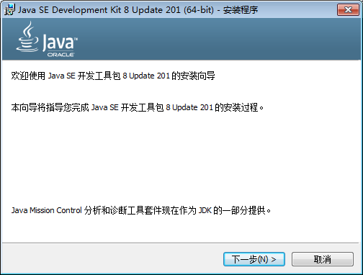
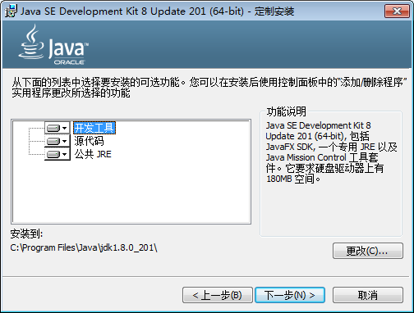
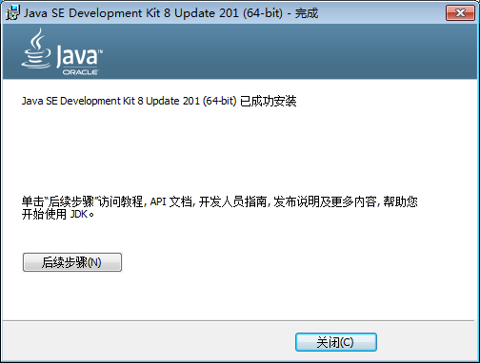
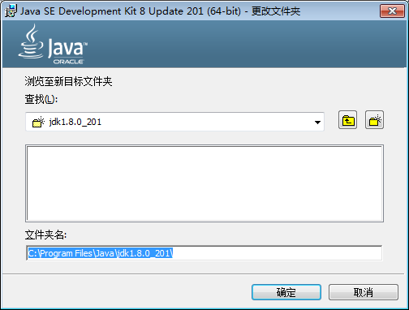
5.2.1 安装配置JDK
1
2
步骤一：安装JDK
JDK安装步骤
4
3

Slide 33
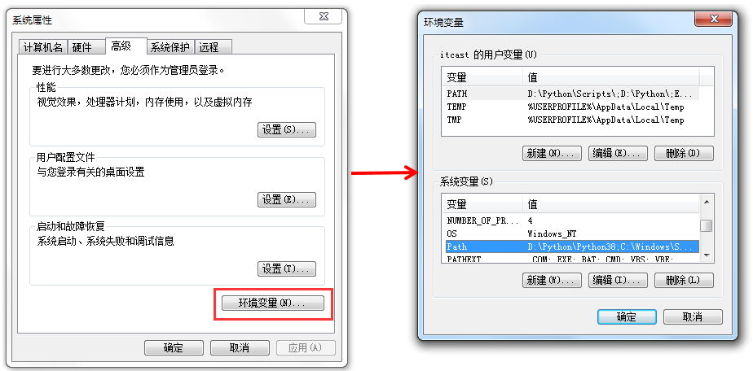
5.2.1 安装配置JDK
步骤二：配置环境变量
右键单击桌面上的“计算机”会弹出一个快捷菜单，选择快捷菜单中的“属性”选项，在弹出的“系统”窗口左侧选择“高级系统设置”选项，弹出“系统属性”对话框，在“系统属性”对话框的“高级”选项卡中单击“环境变量”按钮，弹出“环境变量”对话框，如下图所示。

Slide 34
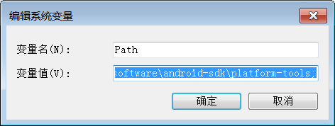
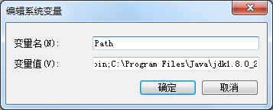
5.2.1 安装配置JDK
在“环境变量”区域选中变量名为Path的系统变量，单击“编辑”按钮，弹出“编辑系统变量”对话框，在“变量值”文本区域内，添加“C:\Program Files\Java\jdk1.8.0_201\bin”路径，并在路径后面用英文半角分号(;)结束，将其与后面的路径隔开，如下图所示。

Slide 35
5.2.2 安装JMeter
先定一个小目标！
掌握JMeter的安装，能够独立完成JMeter的安装

Slide 36
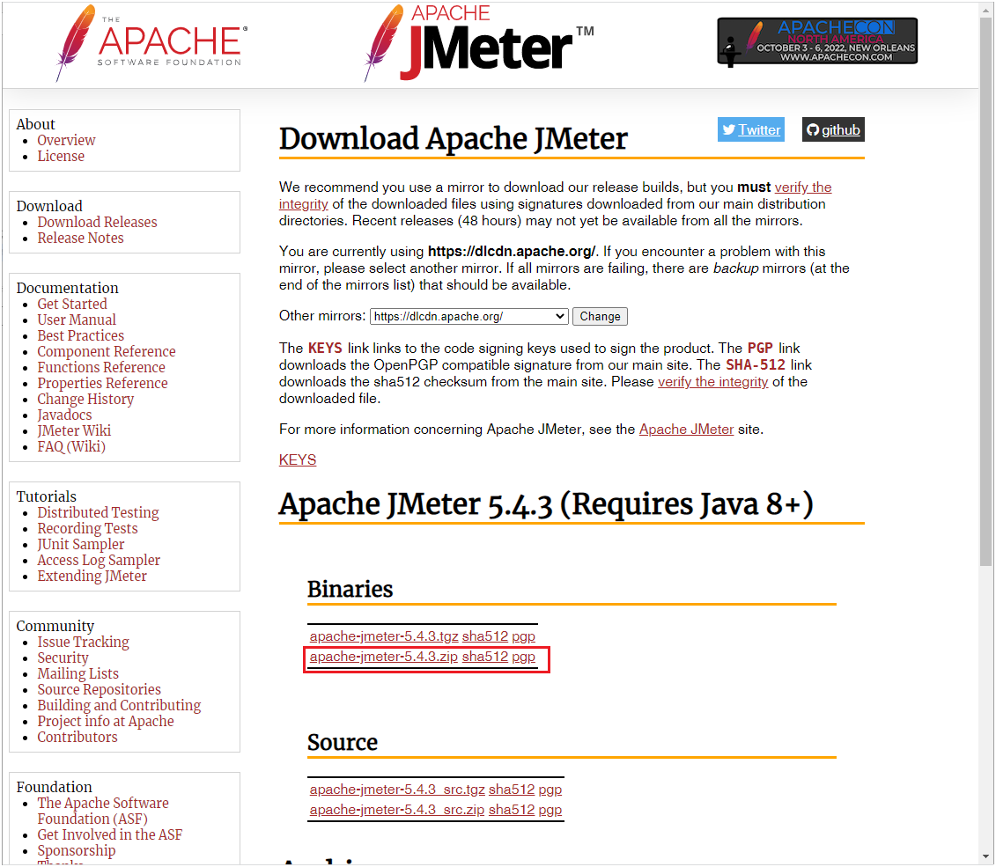
5.2.2 安装JMeter
登录Apache JMeter官网,单击“apache-jmeter-5.4.3.zip sha512 pgp”下载链接下载JMeter。 JMeter官网首页如下图所示。

Slide 37
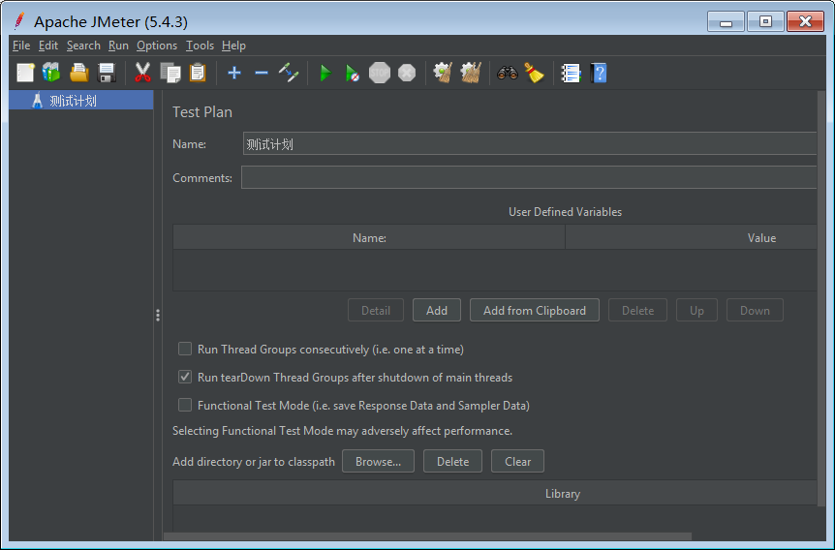
5.2.2 安装JMeter
下载完成之后，JMeter无须安装，解压即可使用。解压之后，在bin目录下，有一个jmeter.bat文件，双击该文件就可以启动JMeter。JMeter启动成功界面如下图所示。

Slide 38
5.2.3 JMeter目录
先定一个小目标！
了解JMeter的目录，能够描述JMeter各个目录的主要用途

Slide 39
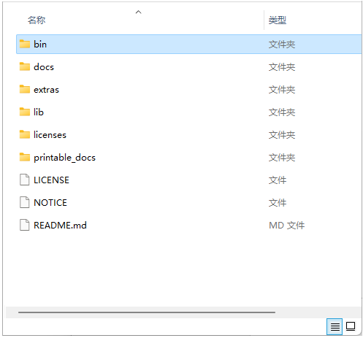
5.2.3 JMeter目录
JMeter解压之后，其目录如下图所示。

Slide 40
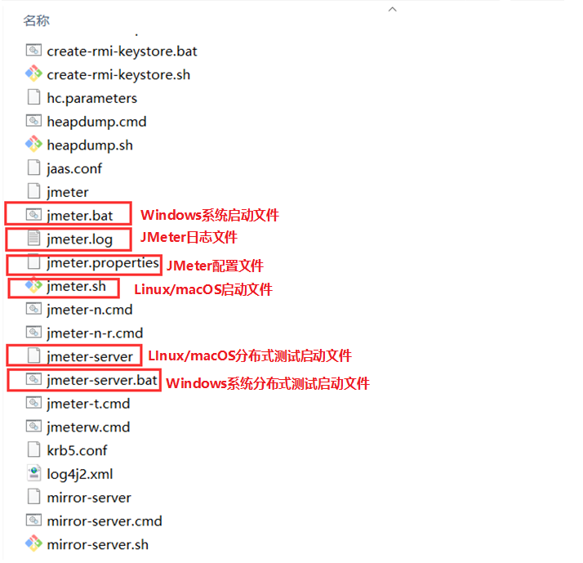
5.2.3 JMeter目录
1.bin目录
bin目录用于存储可执行文件和配置文件，bin目录中的内容如下图所示。

Slide 41
5.2.3 JMeter目录
2.docs目录
docs目录为接口文档目录，该目录主要用于存储JMeter官方的API文档，用于二次开发。在docs/api目录下的index.html文件中，可以查找类名、包名的使用方法。
3.extras目录
extras目录为扩展插件目录，该目录存储的是JMeter与其他工具集成所需要的一些组件。例如，extras目录下有ant-jemter-1.1.1.jar包，说明JMeter可以集成Apache Ant自动化测试工具。
4.lib目录
lib目录主要用于存储JMeter依赖的JAR包和用户扩展（第三方）所依赖的JAR包。lib目录下存储的是JMeter自带的JAR包，用户扩展所依赖的JAR包存储在lib目录下的ext文件夹中。

Slide 42
5.2.3 JMeter目录
5.licenses目录
licenses目录存储的是JMeter的软件许可证，在licenses目录下可以查看软件许可证文件。
6.printable_docs目录
printable_docs目录存储的是JMeter官方的帮助文档，在printable_docs目录下的index.html文件中，可以查看官方的帮助文件。

Slide 43

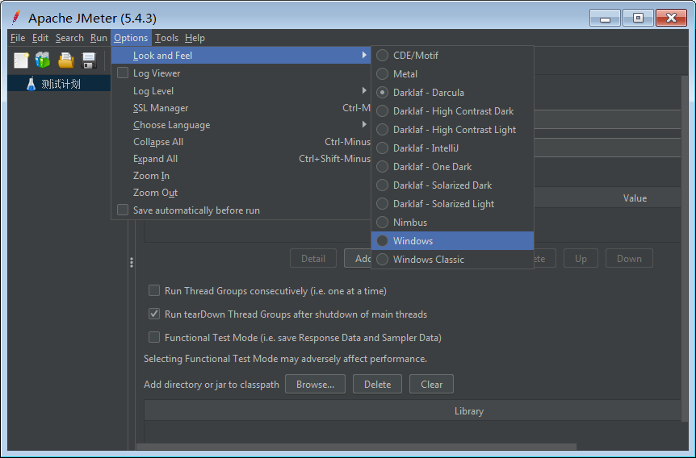
5.2.3 JMeter目录
多学一招
JMeter背景更改和界面汉化
1.更改背景
更改JMeter背景，可以在菜单栏单击“Options”“Look and Feel” “Windows”，如右图所示。

Slide 44
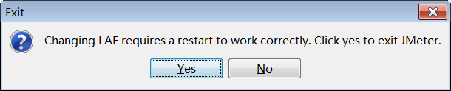
5.2.3 JMeter目录
多学一招
单击“Windows”选项后，会弹出Exit对话框，提示用户需要重启JMeter，单击“Yes”按钮，重启JMeter，即可将JMeter背景更改为浅色。

Slide 45
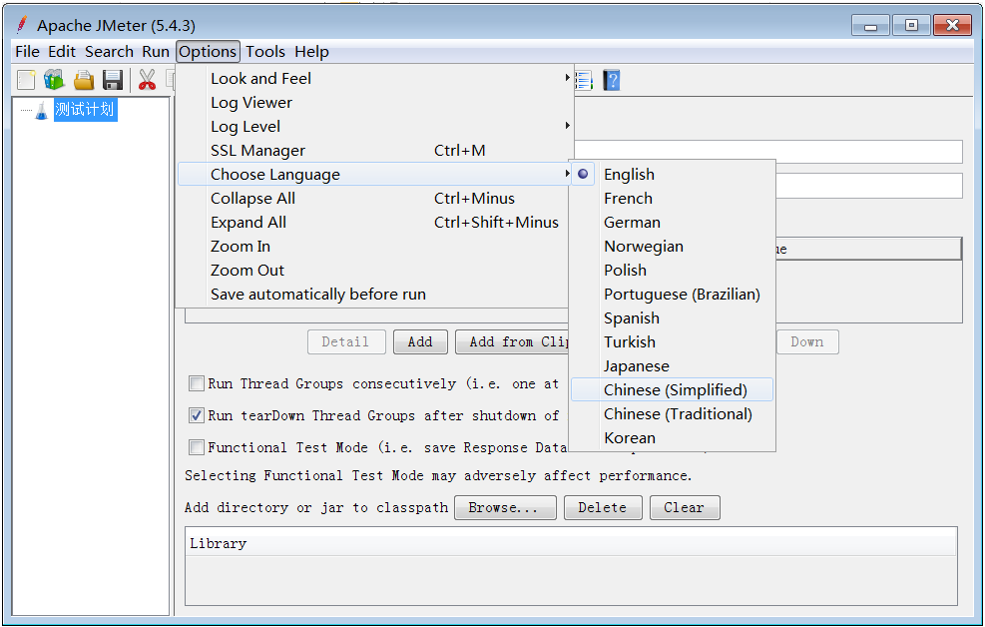
5.2.3 JMeter目录
多学一招
2.界面汉化
JMeter界面汉化，可以在菜单栏单击“Options”“ChooseLanguage”“Chinese(Simplified)”，设置汉化界面，这样设置只是临时性的，JMeter重启之后，界面汉化就失效了。如果想永久汉化界面，需要在jmeter.properties文件中进行配置,如右图所示。

Slide 46
5.2.3 JMeter目录
多学一招
打开jmeter.properties文件，修改language选项(约40行)的值为zh_CN，设置完成之后，取消前面的注释，修改之后的配置如下所示。
language=zh_CN
language选项设置完成之后，保存文件，重启JMeter即可看到汉化的界面。

Slide 47
5.3
第一个JMeter测试

Slide 48
5.3 第一个JMeter测试
先定一个小目标！
掌握JMeter的使用，能够使用JMeter执行简单的性能测试

Slide 49
5.3 第一个JMeter测试
下面将通过JMeter向百度网站发送一个请求，实现JMeter的第一个测试，以演示JMeter的使用。

Slide 50
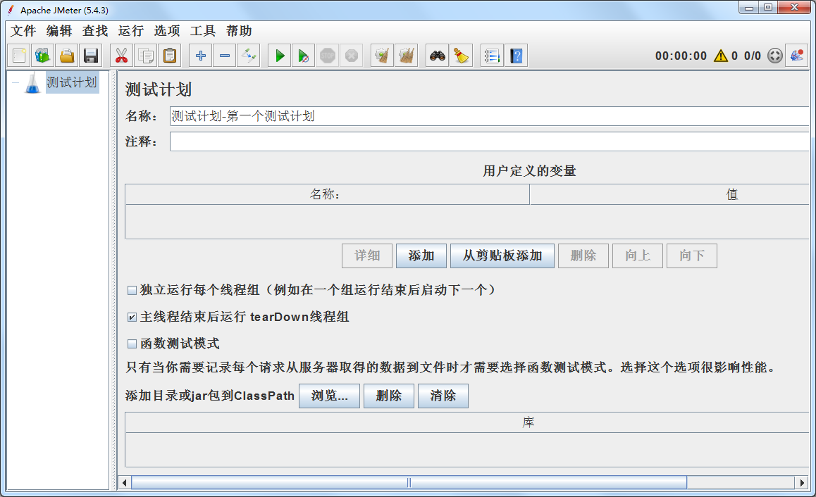
5.3 第一个JMeter测试
添加测试计划
每次启动JMeter，主界面都默认有一个空的测试计划。用户也可以在菜单栏单击“文件”在弹出的下拉菜单中选择“新建”选项，添加测试计划。添加测试计划之后，将其命名为第一个测试计划 ，按“Ctrl+S”组合键保存测试计划，如下图所示。
STEP 01

Slide 51
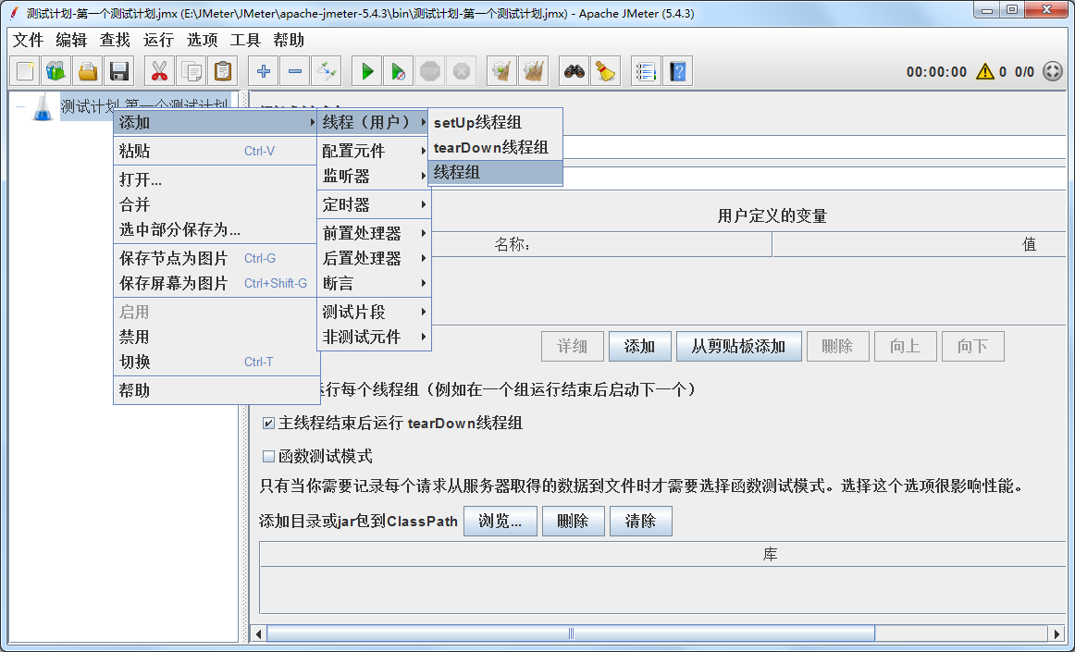
5.3 第一个JMeter测试
添加线程组
选中JMeter主界面的“测试计划-第一个测试计划”并右键单击，在弹出的快捷菜单中依次选择“添加”→“线程（用户）”→“线程组”，如下图所示。
STEP 02

Slide 52
5.3 第一个JMeter测试
setUp线程组
一种特殊类型的线程组，用于执行测试前的初始化操作。setUp线程组的执行顺序在普通线程组之前。
3个线程组的含义与作用
tearDown线程组
一种特殊类型的线程组，用于执行测试结束之后的回收工作。tearDown线程组的执行顺序在普通线程组之后。
线程组
普通线程组，一个线程组可以表示一个虚拟用户组，线程组中可以设置线程数量，每一个线程都可以模拟一个虚拟用户。

Slide 53
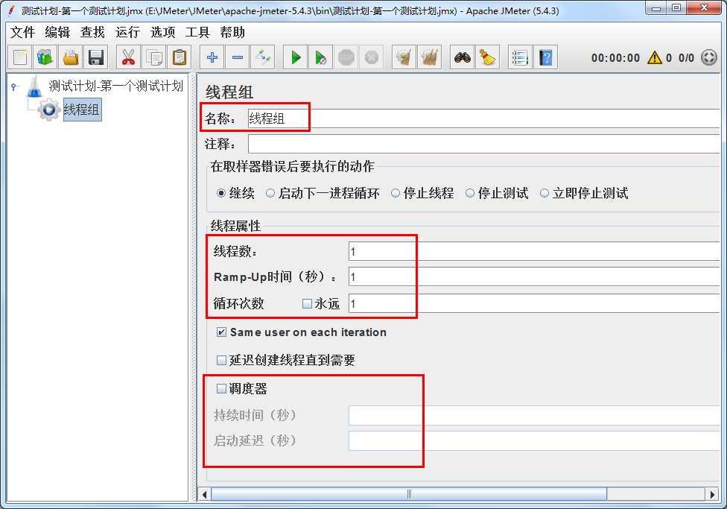
5.3 第一个JMeter测试
setUp线程组、tearDown线程组、线程组的主要配置项都相同，下面以线程组为例讲解主要配置项。单击“线程组”选项添加线程组，如下图所示。
STEP 02

Slide 54
5.3 第一个JMeter测试
线程组的主要配置项的含义与作用如下。
STEP 02
名称：用于为线程组命名。
线程数：用于设置线程数量，即要模拟多少个用户。
Ramp-Up时间（秒）：用于设置线程全部启动的时间。例如，若线程数设置为100，Ramp-Up时间设置为5，表示在5秒内启动100个线程，每秒启动的线程数量为20（100/5）。
循环次数：用于设置线程循环次数。如果勾选了“永远”选项，则线程会一直循环。
调度器：用于打开时间调试配置。勾选该复选框后，下方的“持续时间（秒）”和“启动延迟（秒）”才能设置。
持续时间（秒）：用于设置线程组测试的持续时间。如果设置了持续时间，则以该时间为准，时间到则线程组测试结束，即使在循环次数中勾选了“永远”复选框，线程也不会一直循环。需要注意的是，持续时间设置的时间要比Ramp-Up设置的时间长，否则线程还未全部启动，测试就结束了。
启动延迟（秒）：表示启动测试后多久开始创建线程，通常用于定时。

Slide 55
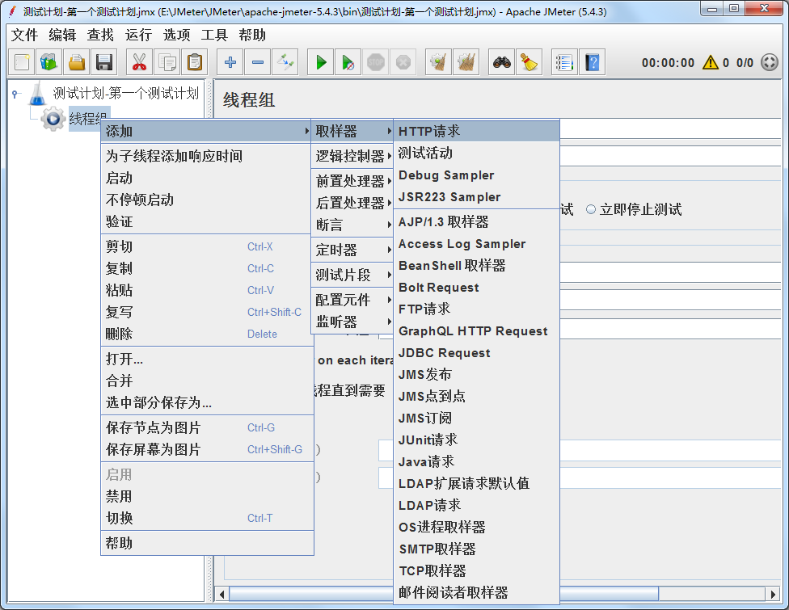
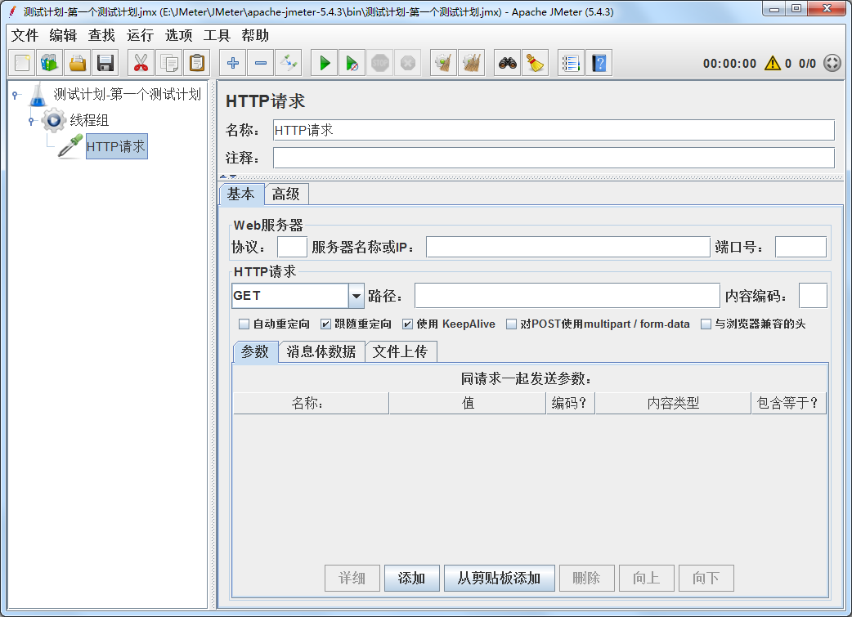
5.3 第一个JMeter测试
添加HTTP请求
选中“线程组”并右键单击，在弹出的快捷菜单中依次选择“添加”→“取样器”→“HTTP请求”，如下图所示。
STEP 03

Slide 56
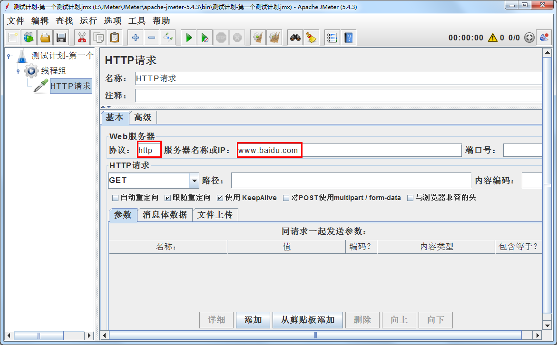
5.3 第一个JMeter测试
本次只是向百度发送一次请求，只需配置协议、服务器名称或IP即可，配置信息如下图所示。
STEP 02

Slide 57
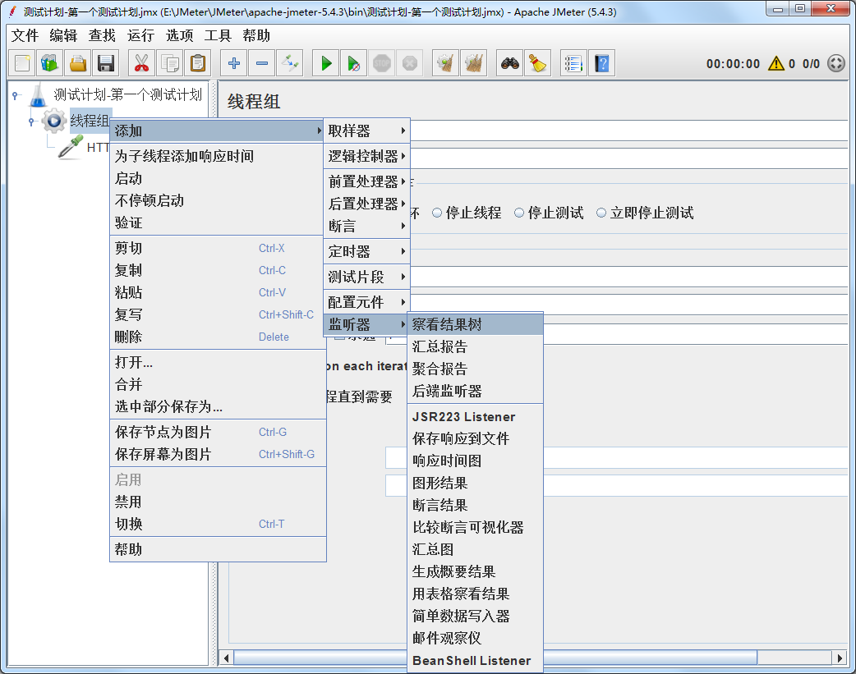
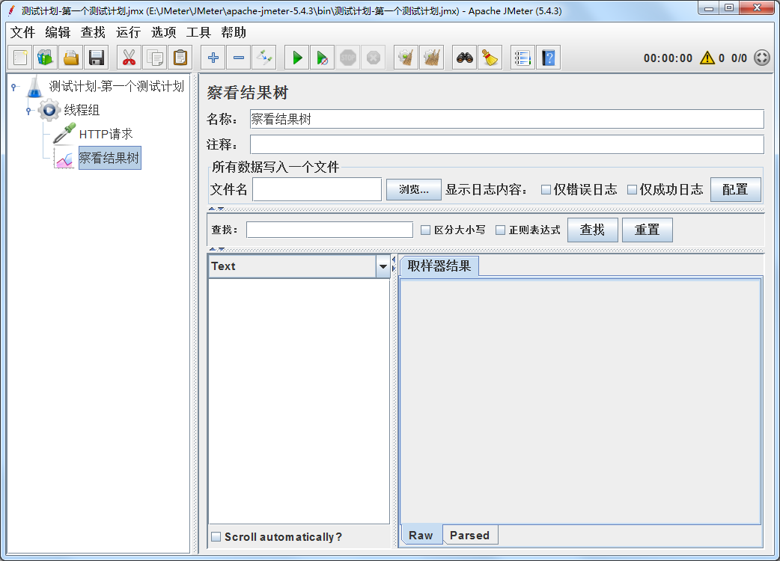
5.3 第一个JMeter测试
添加察看结果树
选中“线程组”并右键单击，在弹出的快捷菜单中依次选择“添加”→“监听器”→“察看结果树”，如下图所示。
STEP 04

Slide 58
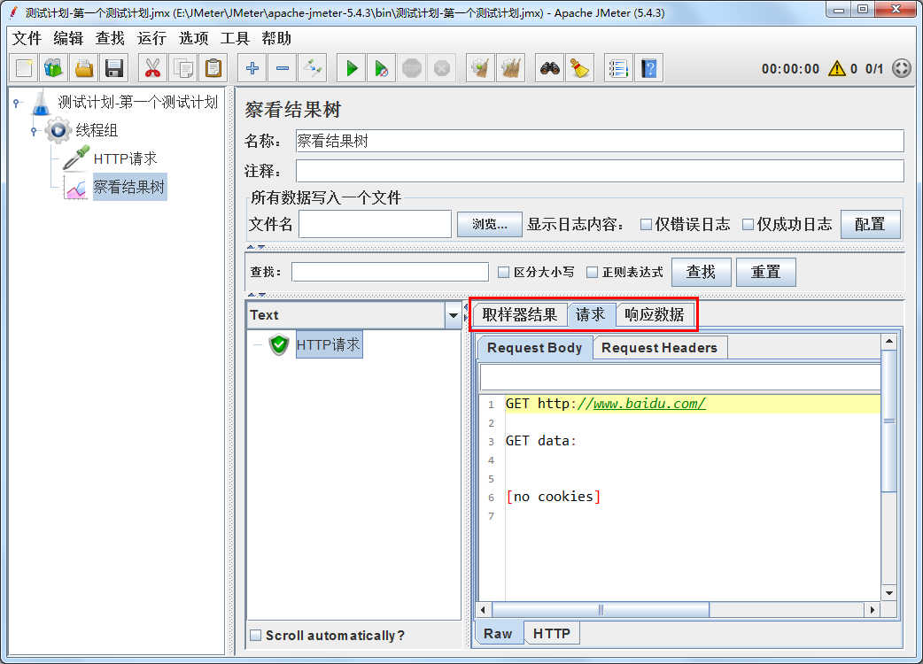
5.3 第一个JMeter测试
执行测试
单击工具栏中的启动按钮“ “，JMeter就会发送请求，并接收百度服务器返回的结果。请求与返回结果的信息可以在察看结果树中查看，如下图所示。
STEP 05

Slide 59

5.3 第一个JMeter测试
元件是指JMeter中的一个无法拆分的子功能。组件是指一组具有相似功能的元件的集合。例如，取样器是一个组件，用于发送请求，在这个组件中有各种各样的元件，这些元件用于发送不同的请求，其中HTTP请求就是一个非常常用的元件。监听器也是一个组件，用于监听请求返回的结果。在监听器中，有多个监听结果的元件，例如察看结果树、汇总报告、聚合报告等。

Slide 60
5.4
JMeter核心组件

Slide 61
5.4.1 取样器
先定一个小目标！
掌握取样器的使用，能够使用取样器发送各种需求的HTTP请求

Slide 62
5.4.1 取样器
取样器也称为采样器，它用于模拟用户操作，向服务器发送请求并接收服务器的响应数据。JMeter支持不同类型的取样器，例如HTTP请求、FTP请求、Java请求等，不同类型的取样器可以通过设置参数向服务器发送不同的请求。

Slide 63
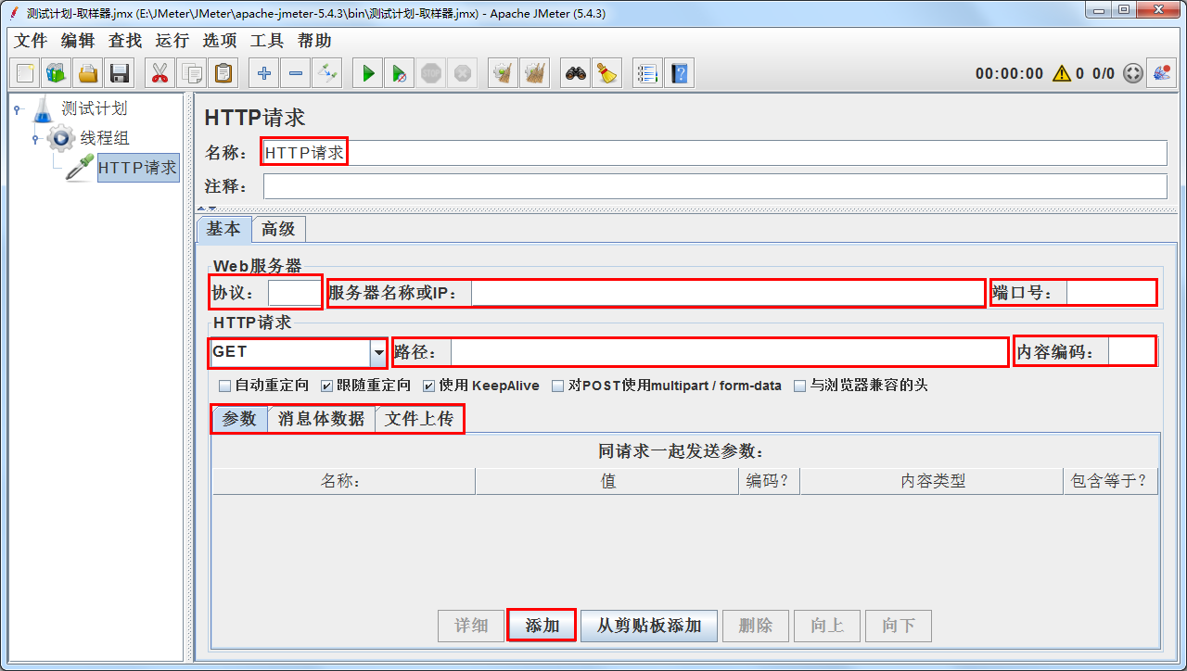
5.4.1 取样器
取样器用于模拟用户向服务器发送请求，可以通过线程组添加取样器。最常用的取样器为HTTP请求，下面以HTTP请求为例，讲解取样器的配置。
首先在JMeter中添加一个HTTP请求界面，然后在该界面配置HTTP请求的信息，如下图所示。

Slide 64
5.4.1 取样器
HTTP请求的基本配置项如下。
名称：可以给HTTP请求命名。
协议：用于设置HTTP请求的协议。HTTP请求有两种协议，HTTP协议和HTTPS协议，用户可以根据实际测试场景设置协议。如果不设置协议，JMeter默认使用HTTP。
服务器名称或IP：用于设置请求地址，例如www.baidu.com。
端口号：用于设置请求的端口号。HTTP的默认端口号为80，HTTPS的默认端口号为443。
HTTP请求方式：在“协议”下方有一个“GET”字样的配置项，该配置项用于设置HTTP请求方式。HTTP请求方式主要有GET（查找）、POST（提交）、PUT（更新）、DELETE（删除），用户可以根据实际测试场景选择合适的请求方式。

Slide 65
5.4.1 取样器
路径：用于设置请求的接口地址。
内容编码：一般设置为UTF-8。
参数：用于设置请求参数。当请求地址中需要携带参数时，可以单击下方的“添加”按钮添加一个键值对输入栏，输入相应的键和值（参数）。
消息体数据：也用于设置请求参数。当在请求体中传递参数时，可以将请求中的参数以JSON格式写在“消息体数据”下方的空白处。
文件上传：可以将请求中携带的参数以文件的形式进行传递。以文件上传形式传递参数时，可以单击下方的“添加”按钮添加一个键值对输入栏，输入文件名称和要传递的参数。

Slide 66
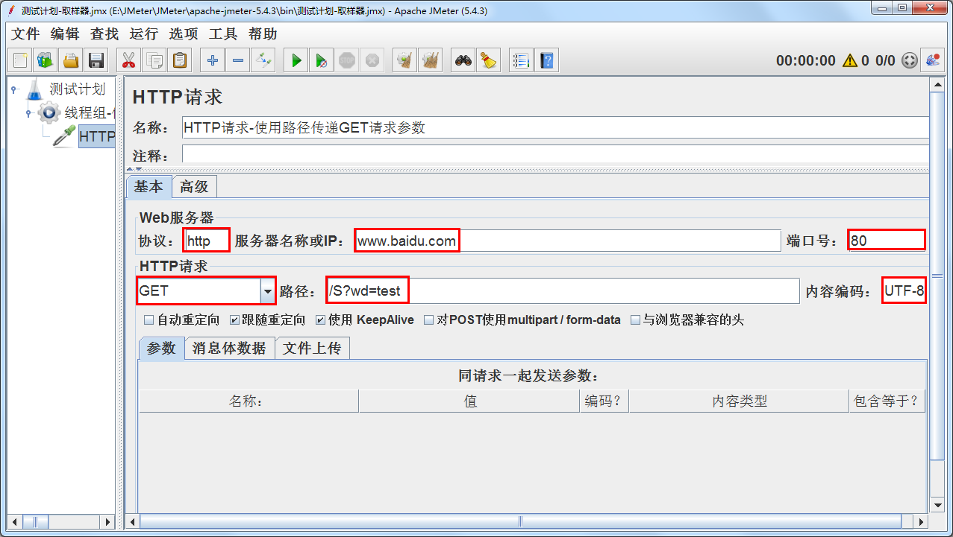
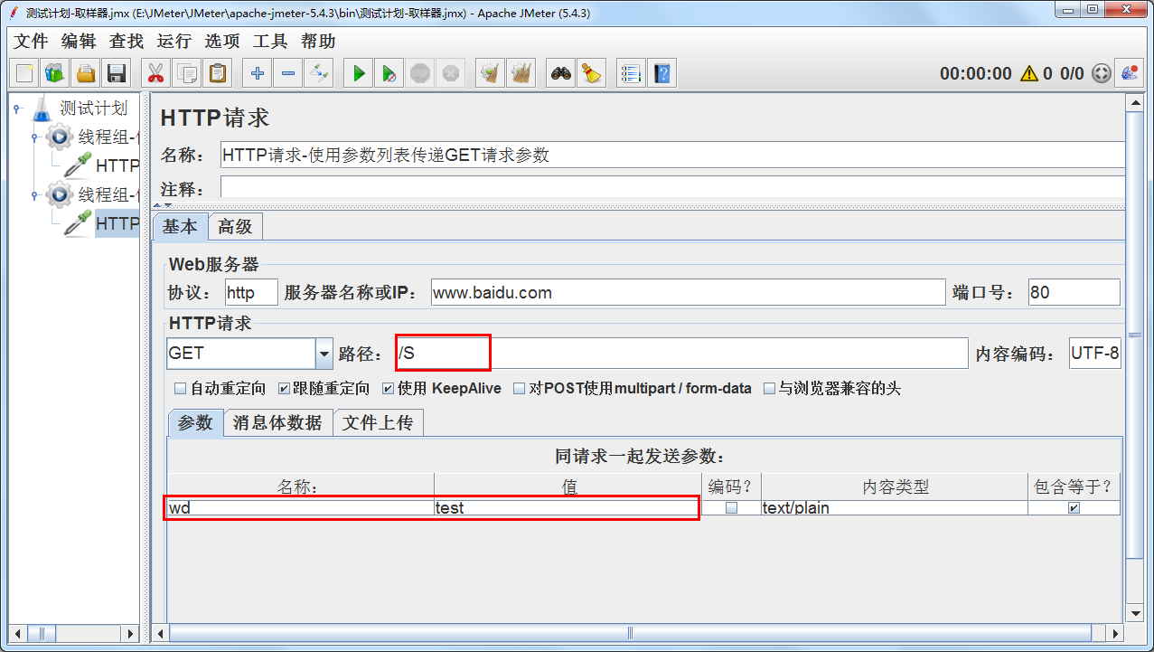
5.4.1 取样器
下面通过两个小案例演示HTTP请求的配置。第1个案例要求使用JMeter发送一个GET请求，请求地址为http://www.baidu.com/S?wd=test，要求分别使用路径和参数列表这两种方式传递GET请求参数，如下图所示。

Slide 67
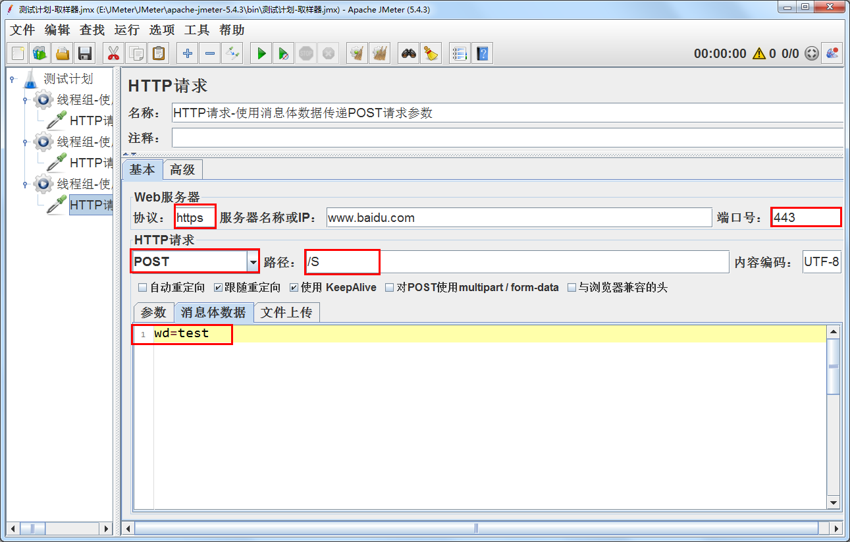
5.4.1 取样器
下面演示第2个案例，本案例要求使用JMeter发送一个POST请求，请求地址为https://www.baidu.com/S?wd=test，要求使用消息体数据传递POST请求的参数，如下图所示。

Slide 68
5.4.2 监听器
先定一个小目标！
掌握监听器的使用，能够使用察看结果树和聚合报告查看性能测试结果

Slide 69
5.4.2 监听器
监听器主要用于监听JMeter的测试结果，监听器可以将测试结果以表格或图形的形式展现给用户，也可以将测试结果保存到文件中，供用户再次分析时使用。监听器可以在测试计划的任何位置添加，包括直接在测试计划下面添加或在线程组下面添加。监听器只能监听、收集同层级或下层级元件的数据，因此，在不同层级添加的监听器的监听范围不同。

Slide 70
5.4.2 监听器
JMeter 常用的监听器为察看结果树和聚合报告。
1.察看结果树
察看结果树通常在调试脚本的时候用于观察请求和响应结果是否正确，包括请求头、请求体、响应头、响应体。
（1）在测试计划中添加察看结果树
（2）在线程组中添加察看结果树
在JMeter主界面选中测试计划并右键单击，在弹出的快捷菜单中依次选择“添加”“监听器”“察看结果树”，会添加一个察看结果树界面，也就是一个察看结果树。
在JMeter主界面的测试计划中首先添加线程组，然后选中线程组并右键单击，在弹出的快捷菜单中依次选择“添加”“监听器”“察看结果树”，会添加一个察看结果树界面。

Slide 71
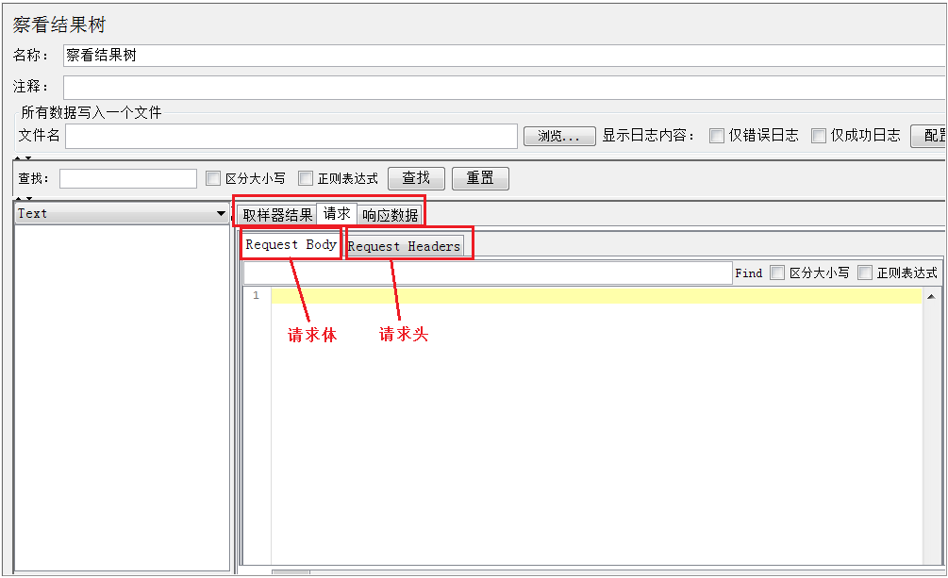
5.4.2 监听器
在测试计划中和在线程组中添加察看结果树的界面是相同的，如下图所示。

Slide 72
5.4.2 监听器
察看结果树界面有“取样器结果”“请求”“响应数据”3 个选项卡，这 3 个选项卡的作用分别如下。
取样器结果：可以查看请求的整体性能指标，例如发送请求的线程名称、请求开始时间、加载时间、延迟时间等。
请求：其下有两个子选项卡，分别是“Request Body”和“Request Headers”。“Request Body”为请求体，可以查看请求体信息；“Request Headers”为请求头，可以查看请求头信息。
响应数据：其下也有两个子选项卡，分别是“Request Body”和“Request Headers” ，“Response Body”为响应体，可以查看响应体数据；“Response Headers”为响应头，可以查看响应头数据。

Slide 73
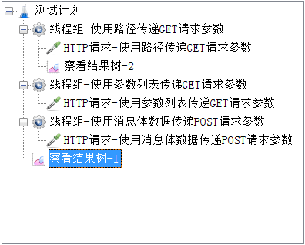
5.4.2 监听器
在取样器列举的两个案例的基础上添加两个察看结果树，第一个察看结果树从测试计划添加，第二个察看结果树从名称为“使用路径传递GET请求参数”的线程组添加。添加成功之后，发送请求并查看测试结果，如下图所示。

Slide 74
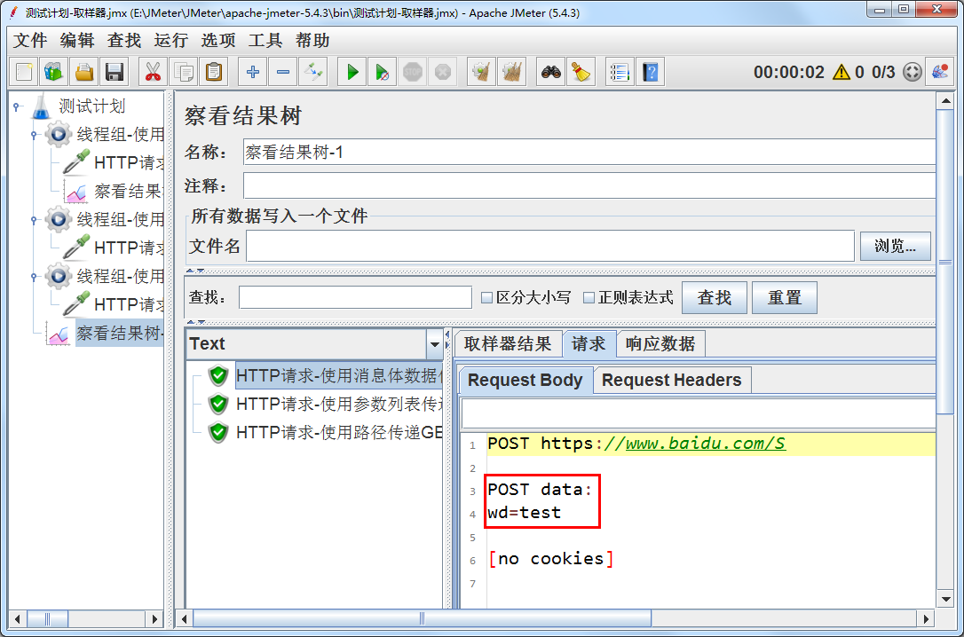
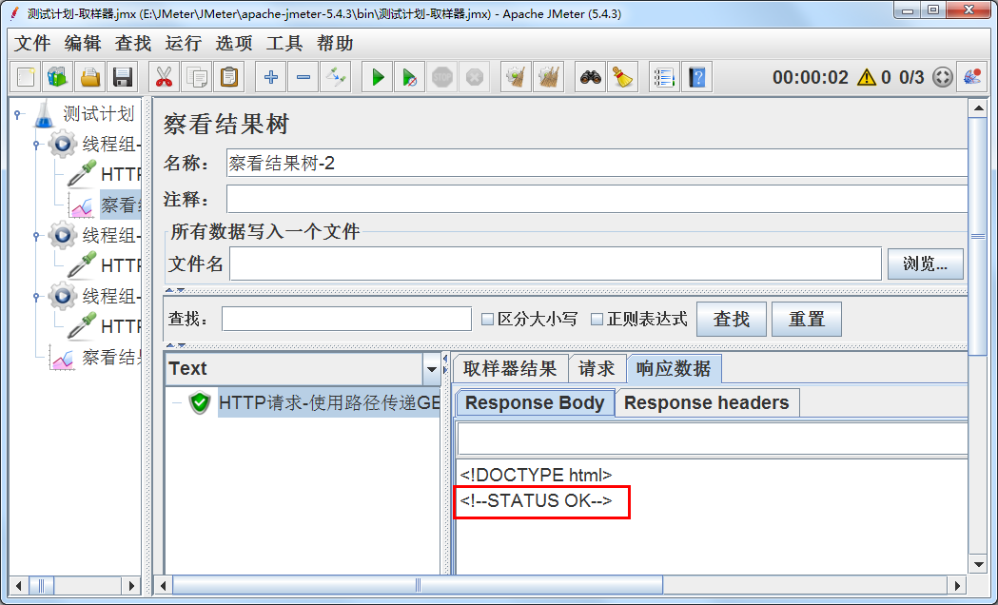
5.4.2 监听器
添加成功之后执行测试，察看结果树-1的界面和察看结果树-2的界面分别如下图所示。

Slide 75
5.4.2 监听器
多学一招
解决察看结果树中的乱码问题
在察看结果树中有时会出现乱码的问题，这是因为JMeter在解析响应数据时，使用的编码不能很好地支持中文。解决察看结果树中的乱码问题需要修改JMeter配置文件。编辑jmeter.properties，将sampleresult.default.encoding的值修改为UTF-8，并取消注释，修改之后的设置如下。
sampleresult.default.encoding=UTF-8

Slide 76
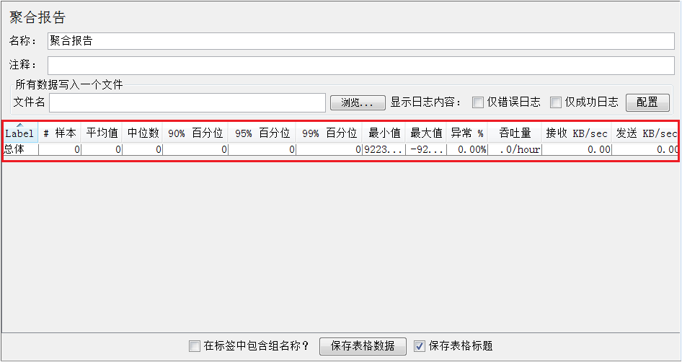
5.4.2 监听器
2.聚合报告
聚合报告用于测试结束后，收集系统各项性能指标，例如响应时间、并发数、吞吐量等。添加聚合报告的方式与添加察看结果树的方式相似，首先选中JMeter主界面的测试计划或线程组并右键单击，在弹出的快捷菜单中依次选择“添加”“监听器”“聚合报告”，聚合报告界面如下图所示。

Slide 77
5.4.2 监听器
下面介绍聚合报告中的各项指标。
Label：请求的类型，例如HTTP请求、FTP请求、Java请求等。
样本：发送到服务器的请求数量。
平均值：请求的平均响应时间，单位是毫秒。
中位数：是一个时间值，单位是毫秒。有50%的请求响应时间低于该值，有50%的请求响应时间高于该值。例如，中位数为10，表示有50%的请求在10毫秒内响应，有50%的请求响应时间超过10毫秒。
90%百分位：90%的请求的响应时间少于该时间，单位是毫秒。
95%百分位：95%的请求的响应时间少于该时间，单位是毫秒。
99%百分位：99%的请求的响应时间少于该时间，单位是毫秒。

Slide 78
5.4.2 监听器
最小值：请求响应的最小时间，单位是毫秒。
最大值：请求响应的最大时间，单位是毫秒。
异常：请求的错误率。
吞吐量：服务器单位时间内处理的请求数量。默认情况下是每秒（sec）处理的请求数量，通常认为吞吐量就是TPS。
接收KB/sec：每秒从服务器接收到的数据量。
发送KB/sec：每秒发送的数据量。

Slide 79
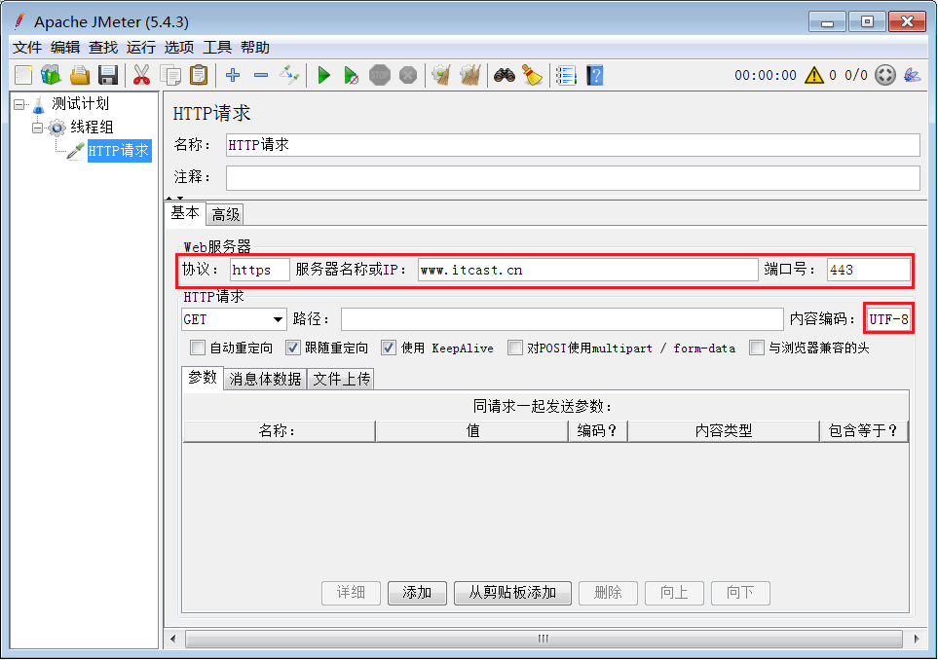
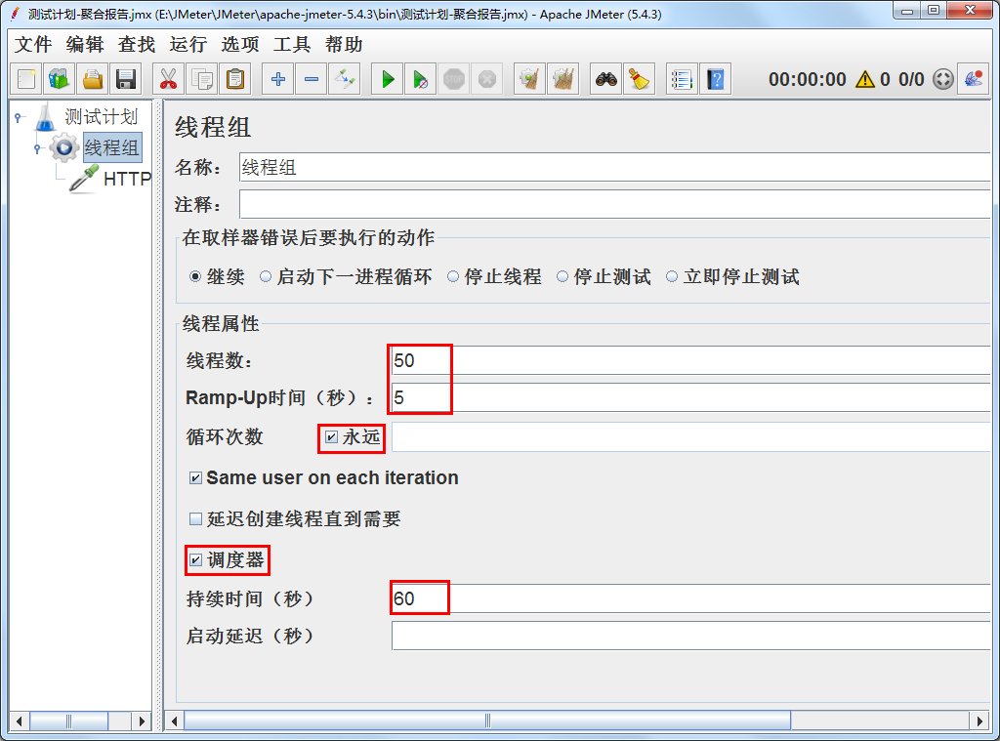
5.4.2 监听器
下面通过一个案例演示聚合报告的使用，本案例要求使用JMeter发送一个GET请求，请求地址为https://www.itcast.cn，模拟50个用户发送请求，在5秒内全部启动，运行时间为1分钟，查看并分析请求响应时间、吞吐量、错误率等性能指标，如下图所示。

Slide 80
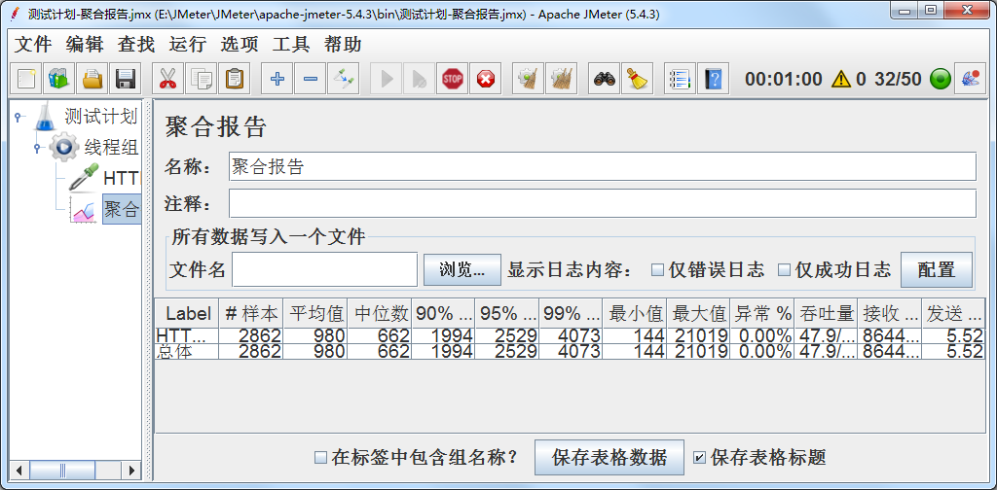
5.4.2 监听器
配置好HTTP请求和线程组之后，选中JMeter主界面的“线程组”并右键单击，在弹出的快捷菜单中依次选择“添加”→“监听器”→“聚合报告”，会添加一个聚合报告，添加成功后执行测试。当测试结束后，聚合报告结果如下图所示。

Slide 81
5.4.3 配置元件
先定一个小目标！
掌握配置元件的使用，能够使用常用的配置元件完成参数化设置

Slide 82
5.4.3 配置元件
性能测试中为了模拟大量用户操作，往往需要进行参数化，JMeter中的参数化可以通过配置元件完成。配置元件可以配置测试计划的一些公用信息（参数），其配置会影响作用域内的所有元件。

Slide 83
5.4.3 配置元件
配置元件常用的参数化工具有用户定义的变量、HTTP 信息头管理器、HTTP 请求默认值、CSV 数据文件设置和计数器。
配置元件中常用的参数化工具
用户定义的变量
HTTP信息头管理器
HTTP请求默认值
计数器
CSV数据文件设置

Slide 84
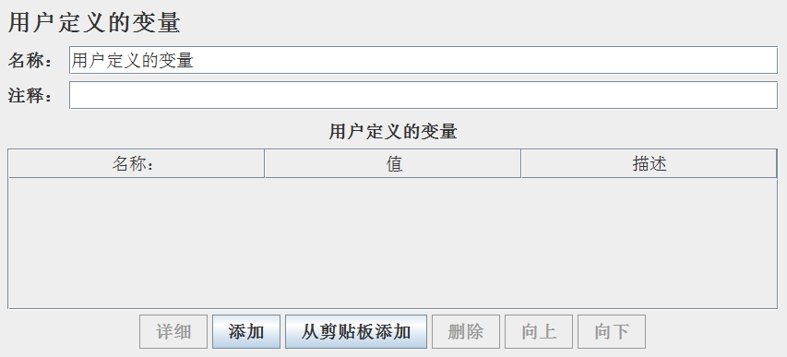
5.4.3 配置元件
1.用户定义的变量
用户定义的变量可以被其作用域范围内的所有元件引用。如果在测试计划中需要使用用户定义的变量，则可以选中JMeter主界面的测试计划并右键单击，在弹出的快捷菜单中依次选择“添加”“配置元件”“用户定义的变量”，会添加一个用户定义的变量界面，如下图所示。

Slide 85
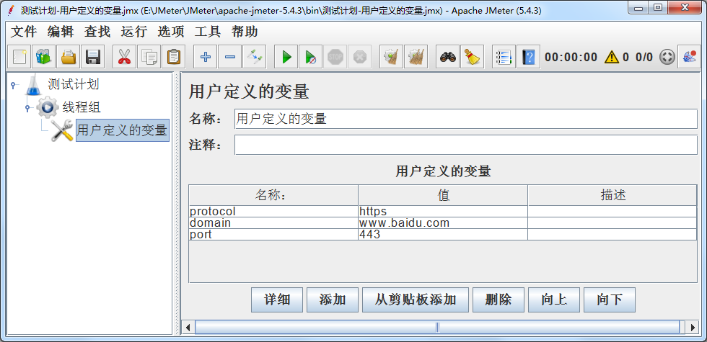
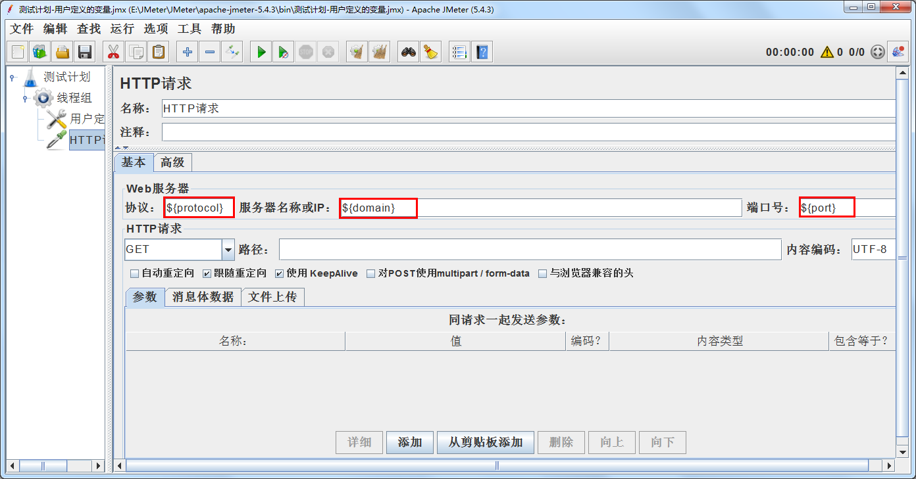
5.4.3 配置元件
下面通过一个案例演示用户定义的变量的使用，本案例要求使用JMeter发送一个GET请求，请求地址为https://www.baidu.com:443，通过用户定义的变量定义变量protocol（协议）、domain（域名）和port（端口），使用这3个变量实现请求的参数化。
配置元件中常用的参数化工具

Slide 86
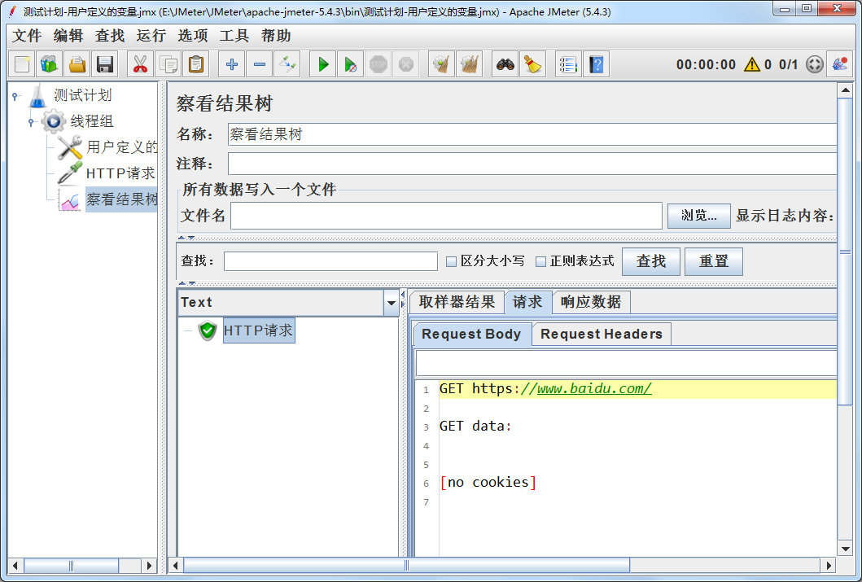
5.4.3 配置元件
引用完变量后，在线程组中添加一个察看结果树界面，接着单击菜单栏中的启动按钮“ ”，执行测试，测试结果如下图所示。
配置元件中常用的参数化工具

Slide 87
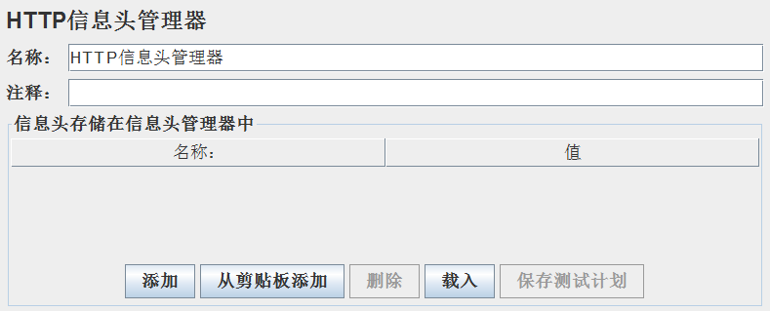
5.4.3 配置元件
2.HTTP信息头管理器
配置元件中常用的参数化工具
HTTP信息头管理器用于配置HTTP请求头信息，例如请求体的MIME（Multipurpose Internet Mail Extensions，多用途互联网邮件扩展）类型Content-Type、浏览器可接受的响应内容类型Accept等。选中JMeter主界面的测试计划并右键单击，在弹出的快捷菜单中依次选择“添加”“配置元件”“HTTP信息头管理器”，会添加一个HTTP信息头管理器界面，如下图所示。

Slide 88
5.4.3 配置元件
下面通过一个案例演示HTTP信息头管理器的使用。本案例要求使用JMeter发送一个GET请求，请求地址为https://www.baidu.com，在HTTP请求头中进行如下配置。
配置元件中常用的参数化工具
Content-Type:application/json;charset=utf-8
Accept:text/plain

Slide 89
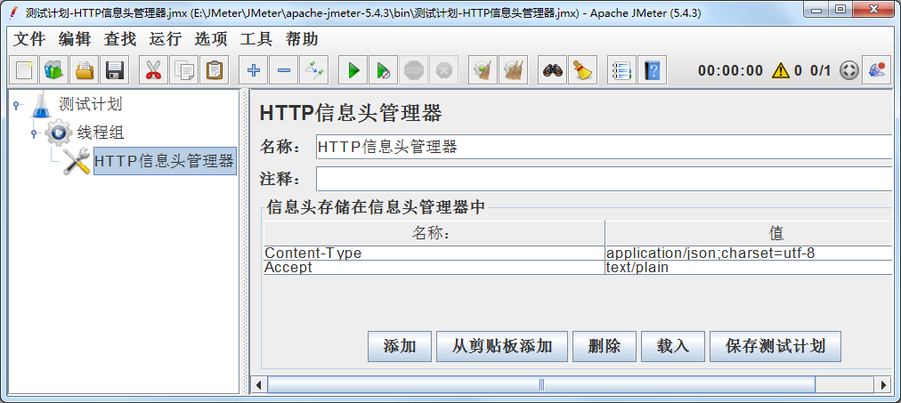
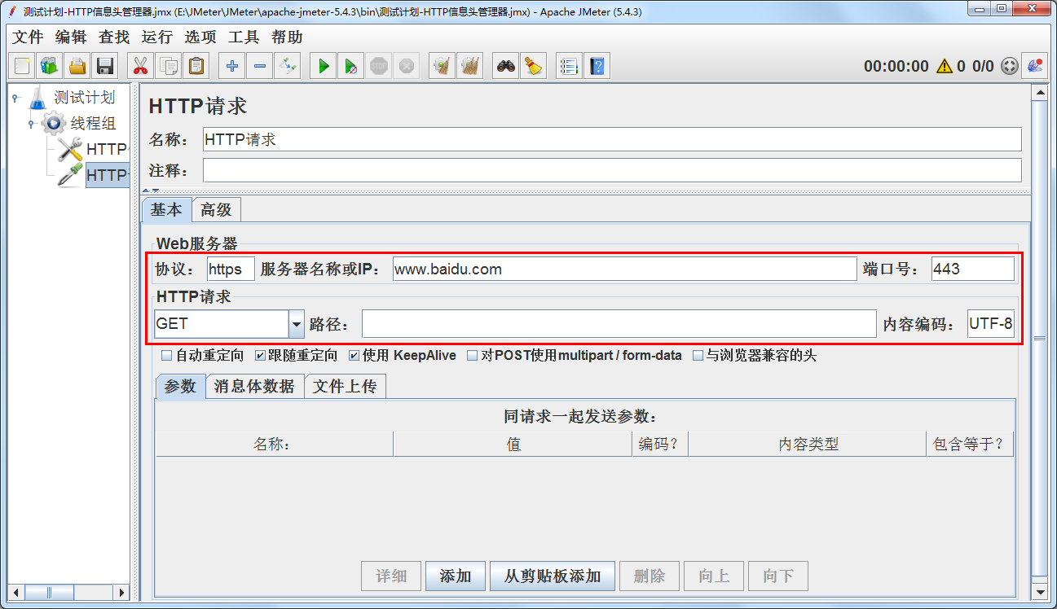
5.4.3 配置元件
下面分别添加HTTP信息头管理器和HTTP请求，并进行相关配置，如下图所示。

Slide 90
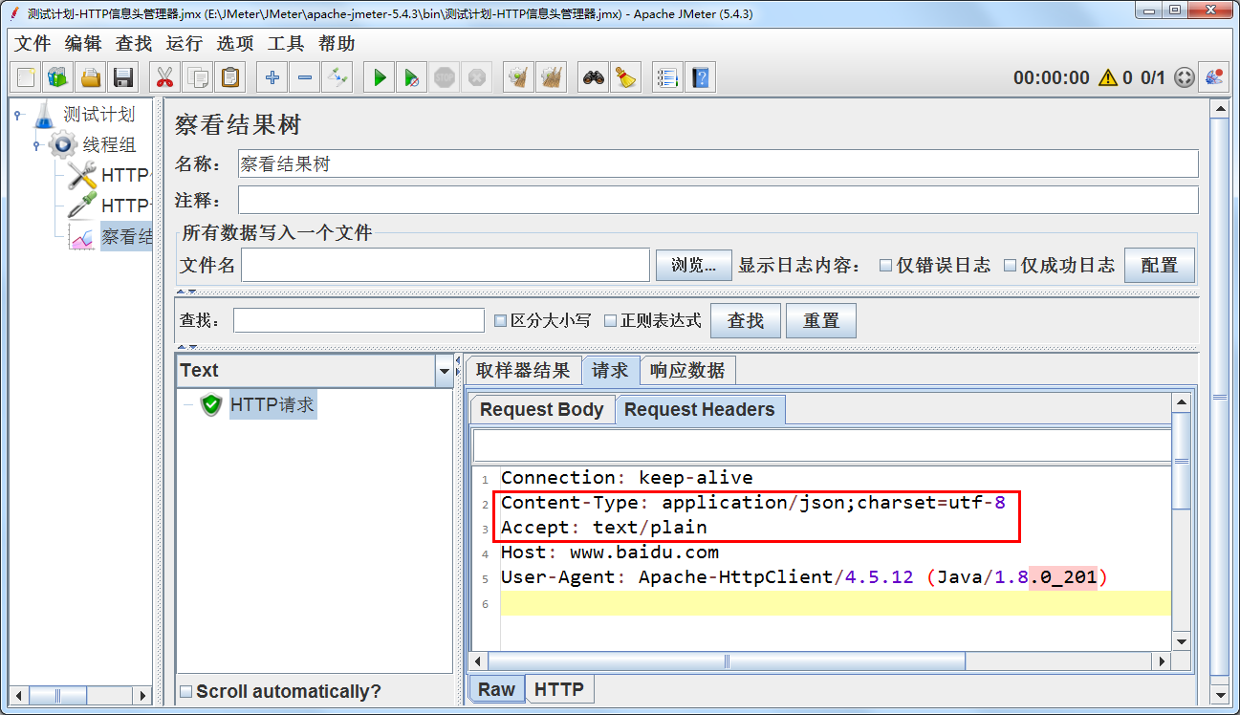
5.4.3 配置元件
配置完HTTP请求信息后，执行测试计划，添加察看结果树中的请求头数据如下图所示。

Slide 91
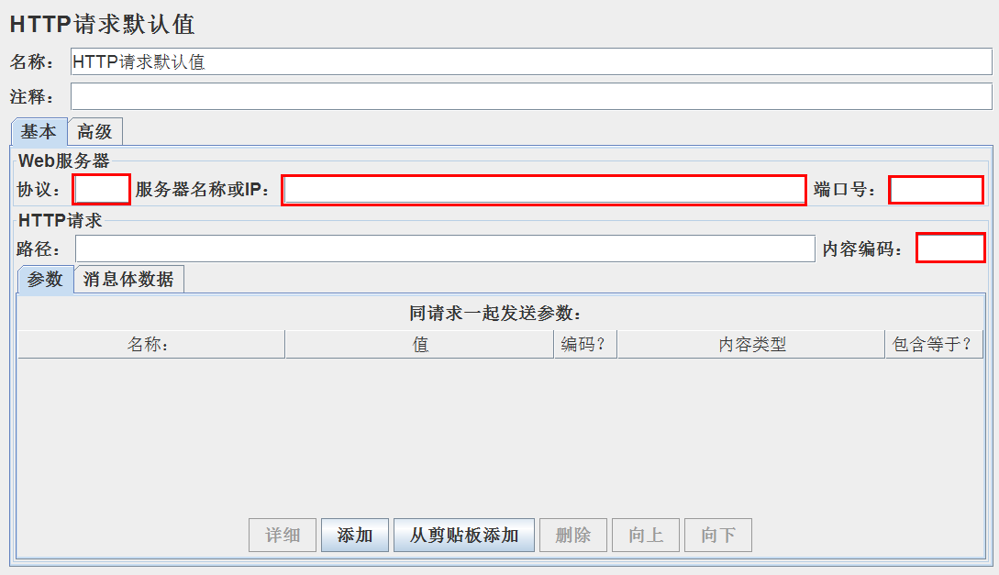
5.4.3 配置元件
3.HTTP请求默认值
如果一组请求的服务器名称、端口、请求方式都相同，则可以添加HTTP请求默认值，将请求的服务器名称、端口、请求方式配置在HTTP请求默认值中进行统一管理。如果想要在测试计划中添加HTTP请求默认值，则可以选中JMeter主界面的测试计划并右键单击，在弹出的快捷菜单中依次选择“添加”“配置元件”“HTTP请求默认值”，如下图所示。

Slide 92
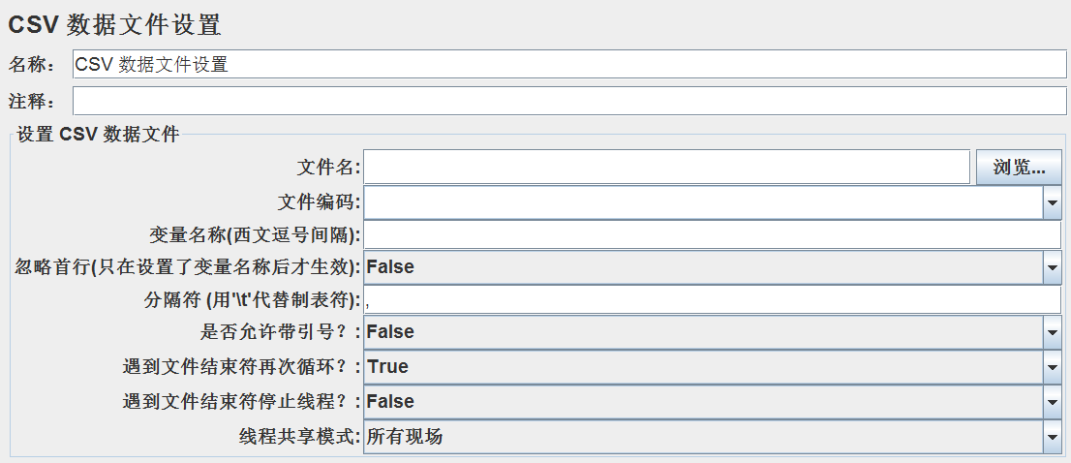
5.4.3 配置元件
4.CSV数据文件设置
使用JMeter进行测试时，如果参数数据较多，可以将参数写入文件中，设置CSV数据文件可以从文件中读取参数。如果想要在测试计划中对CSV数据文件进行设置，则可以选中JMeter主界面的测试计划并右键单击，在弹出的快捷菜单中依次选择“添加”“配置元件”“CSV Data Set Config”，如下图所示。

Slide 93
5.4.3 配置元件
CSV数据文件设置的主要配置项如下。
文件名：数据文件名，包括路径。
文件编码：文件的编码格式，通常是UTF-8。
变量名称（英文逗号隔开）：数据文件中每列参数对应的变量名，多个变量名之间使用英文“,”隔开。
忽略首行（只在设置了变量名称后才生效）：是否从第一行开始读取。
分隔符（用‘\t代替制表符’）：数据文件中的参数数据之间使用什么分隔符，此处就填写什么分隔符。

Slide 94
5.4.3 配置元件
是否允许带引号？：如果选择“True”，数据文件中有引号，则变量引用后也带引号；如果选择“False”，无论数据文件中是否有引号，变量引用后都不带引号。
遇到文件结束符再次循环？：文件结束后是否从头开始读取数据，通常保持默认的True。
遇到文件结束符停止线程？：文件结束后是否停止线程，通常保持默认的False。
线程共享模式：读取的参数作用范围，通常选择“所有现场”，表示作用于全局。

Slide 95
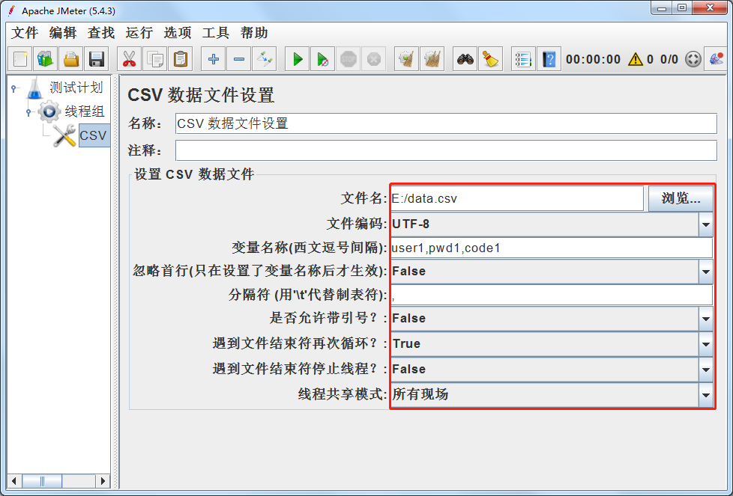
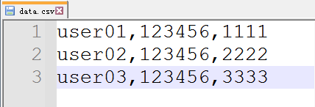
5.4.3 配置元件
下面通过一个案例演示CSV数据文件设置的使用。本案例要求使用JMeter发送一个POST请求，请求地址为http://www.baidu.com。要求循环请求3次，每次携带username、password、code这3个参数，每次的参数值都不相同，如下图所示。

Slide 96
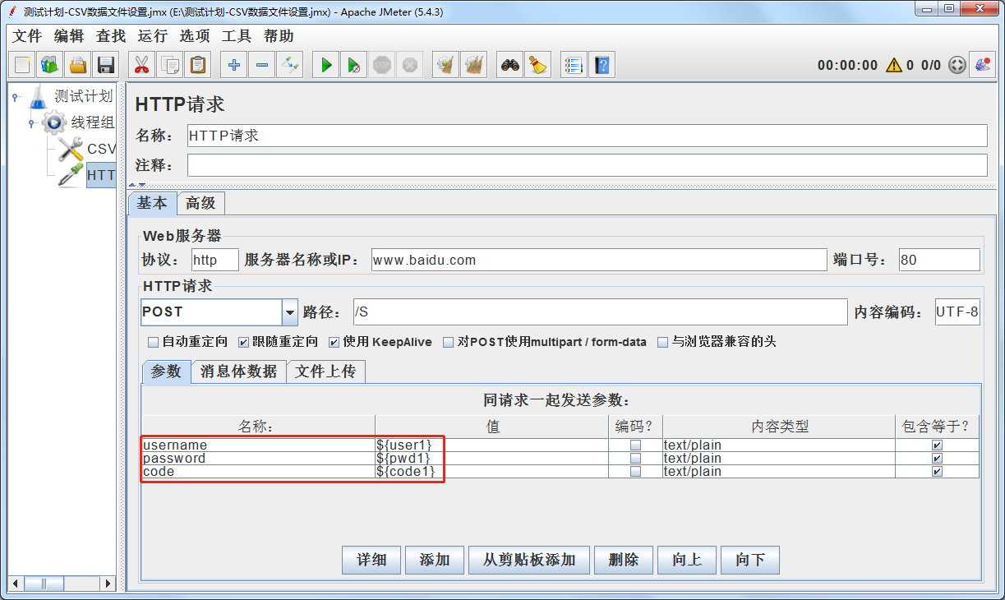
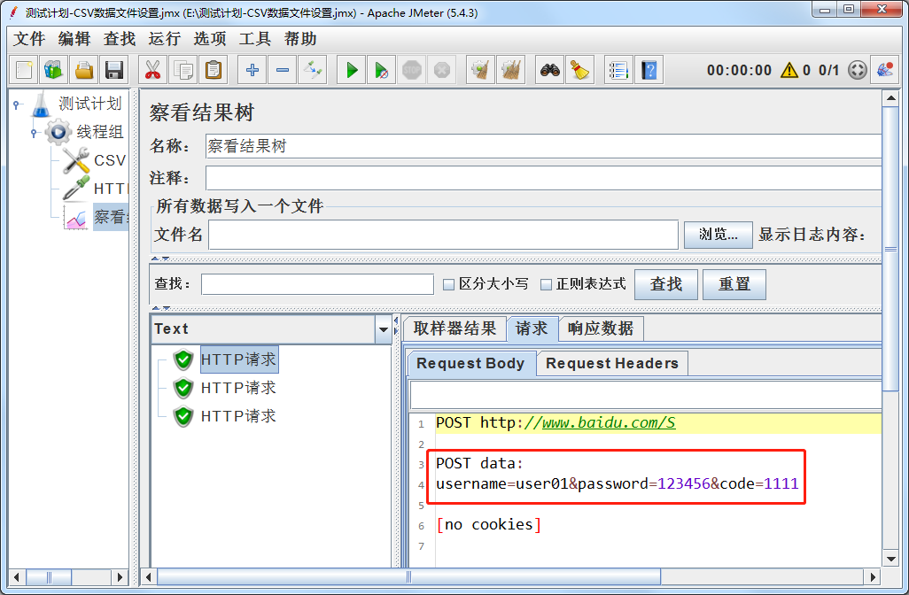
5.4.3 配置元件
将线程组循环次数设置为3，在HTTP请求界面引用变量，配置完成后执行测试，测试结果，如下图所示。

Slide 97
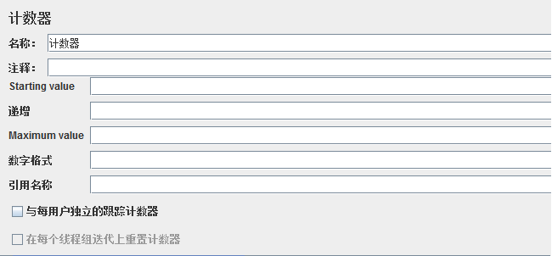
5.4.3 配置元件
5.计数器
使用JMeter进行测试时，当需要引用大量的测试数据并要求测试数据能够自增且不能重复时，则可以使用计数器来实现。计数器设置界面如下图所示。

Slide 98
5.4.3 配置元件
计数器设置界面的主要配置项如下。
Starting value：计数器的起始值。
递增：计数器递增的值。
Maximum value：计数器的最大值。
数字格式：可选格式，例如设置为000，格式化后为001，002。
引用名称：用于设置变量名，引用的方式为${变量名}。
与每用户独立的跟踪计数器：每个线程都有自己的计数器。如果勾选该复选框，则用户1获取的值为1，用户2获取的值为2。如果不勾选该复选框，就表示全局计数器，则用户1获取的值为1，用户2获取的值也是1。
在每个线程组迭代上重置计数器：可选项，当勾选“与每用户独立的跟踪计数器”复选框时才可以使用。如果勾选了该复选框，则每次线程组迭代都会重置计数器的值。

Slide 99


5.4.3 配置元件
下面通过一个案例演示计数器的使用。本案例要求使用JMeter发送一个POST请求，请求地址为http://www.baidu.com。要求发送请求时携带参数id,并循环请求6次，每次请求的递增值为1，其中最大值为5，数字格式为000，如下图所示。

Slide 100

5.4.3 配置元件
当设置完请求参数后，在线程组中添加一个察看结果树，保存之后执行测试，测试结果如下图所示。

Slide 101
5.4.4 断言
先定一个小目标！
掌握断言的使用，能够使用断言完成HTTP请求响应结果的判断

Slide 102
5.4.4 断言
断言用于验证响应结果是否正确，即用一个预设的结果（如值、表达式、时间长短等）与实际结果进行匹配，匹配成功就是断言成功，匹配失败就是断言失败。

Slide 103

5.4.4 断言
1.响应断言
响应断言可以对任意格式的响应数据进行断言。如果想要在测试计划中使用响应断言的方式进行断言，则可以选中JMeter主界面的测试计划并右键单击，在弹出的快捷菜单中依次选择“添加”“断言”“响应断言”，会添加一个响应断言界面，如下图所示。

Slide 104
5.4.4 断言
（1）测试字段
测试字段用于配置要断言的项。测试字段有多个，具体如下。
响应文本：响应主体。
响应代码：响应的状态码，例如200。
响应信息：响应的状态信息，例如OK。
响应头：响应的头部信息。
请求头：请求的头部信息。
URL样本：请求的URL。
文档（文本）：响应的整个文档。
忽略状态：忽略返回的响应状态码。
请求数据：请求内容。

Slide 105
5.4.4 断言
（2）模式匹配规则
模式匹配规则是对断言内容进行匹配的方式。模式匹配规则主要有以下几种。
包括：返回结果包含指定的内容，支持正则匹配。
匹配：预期结果与实际结果相等，支持正则匹配。
相等：预期结果与实际结果相等，不支持正则匹配。
字符串：与包括类似，但不支持正则匹配。
否：取反。如果断言结果为true，那么在选择“否”之后，最终断言结果为false。如果断言结果为false，那么在选择“否”之后，最终结果为 true。
或者：如果测试模式有多个，只要其中一个测试模式匹配，断言就会成功；如果没有选择“或者”，则多个测试模式必须都匹配成功，断言才会成功。

Slide 106
5.4.4 断言
（3）测试模式
测试模式即填写的预期结果。单击下方的“添加”按钮，可以添加测试模式；单击“删除”按钮，可以删除测试模式。测试模式可以添加多个。

Slide 107


5.4.4 断言
下面通过一个案例演示响应断言的使用。本案例要求使用JMeter发送一个GET请求，请求地址为http://www.baidu.com，检查响应数据中是否包含“百度一下，你就知道”字符串，如下图所示。

Slide 108

5.4.4 断言
2.JSON断言
JSON断言用于对JSON格式的响应结果进行断言。如果想要在测试计划中添加JSON断言，则可以选中JMeter主界面的测试计划并右键单击，在弹出的快捷菜单中依次选择“添加”“断言”“JSON断言”，会添加一个JSON断言界面，如下图所示。

Slide 109
5.4.4 断言
关于JSON断言的配置项介绍如下。
Assert JSON Path exists：用于配置要断言的JSON元素的路径。
Additionally assert value：是否要使用指定的值生成断言。
Match as regular expression：使用正则表达式断言。
Expected Value：期望值。如果勾选了“Additionally assert value”复选框，就在这里填写期望值。
Expected null：如果期望的值为null，就勾选该复选框。
Invert assertion（will fail if above conditions met）：反转断言。断言成功时，如果勾选该复选框，则断言失败。

Slide 110


5.4.4 断言
下面通过一个案例演示JSON断言的使用。本案例要求使用JMeter发送一个GET请求，请求地址为http://www.weather.com.cn/data/sk/101010100.html，检查响应的JSON数据中，city对应的内容是否为“北京”，如下图所示。

Slide 111

5.4.4 断言
配置完成之后，执行测试，测试结果如下图所示。

Slide 112

5.4.4 断言
3.断言持续时间
断言持续时间主要用于断言请求的响应时间是否满足要求。如果在测试计划中需要添加断言持续时间，则可以选中JMeter主界面的测试计划并右键单击，在弹出的快捷菜单中依次选择“添加”“断言”“断言持续时间”，会添加一个断言持续时间界面，如下图所示。

Slide 113


5.4.4 断言
下面通过一个案例演示断言持续时间的使用。本案例要求使用JMeter发送一个GET请求，请求地址为https://www.jd.com，检查响应时间是否超过100毫秒，如下图所示。

Slide 114

5.4.4 断言
配置完成后执行测试，测试结果如下图所示。

Slide 115
5.4.5 前置处理器
先定一个小目标！
掌握前置处理器的使用，能够使用用户参数元件完成特殊的参数化设置

Slide 116
5.4.5 前置处理器
前置处理器用于在请求发送之前对请求进行一些特殊的处理，例如参数化、加密请求和替换请求字段等。较为常用的元件是用户参数，用户参数可以保证不同的用户访问时，获取不同的参数值。

Slide 117

5.4.5 前置处理器
下面以用户参数为例，讲解前置处理器的使用。首先选中JMeter主界面的测试计划并右键单击，在弹出的快捷菜单中依次选择“添加”“前置处理器”“用户参数”，会添加一个用户参数界面，如下图所示。

Slide 118


5.4.5 前置处理器
下面通过一个案例演示用户参数的使用。本案例要求使用JMeter发送一个GET请求，请求地址为https://www.baidu.com/S，第一个用户携带参数为：name=张三&age=28; 第二个用户携带参数为：name=李四&age=30，如下图所示。

Slide 119

5.4.5 前置处理器
配置完HTTP请求之后执行测试，测试结果如下图所示。

Slide 120
5.4.6 后置处理器
先定一个小目标！
掌握后置处理器的使用，能够使用常用的后置处理器元件完成响应数据的提取

Slide 121
5.4.6 后置处理器
后置处理器用于对响应数据进行关联处理，所谓关联就是请求之间有依赖关系，例如一个请求需要另一个请求的响应数据作为参数，则需要先获取另一个请求的响应数据，对其进行处理，再将响应数据作为参数来发送请求。获取一个请求的响应数据就需要用到后置处理器。
JMeter中常用的后置处理器有正则表达式提取器、Xpath提取器、JSON提取器。

Slide 122
5.4.6 后置处理器
1.正则表达式提取器
（1）正则表达式
正则表达式表是一种文本模式，它可以使用普通字符和特殊字符（元字符）描述一个字符串规则，用于匹配一系列符合该规则的字符串。正则表达式通常用来检索、替换符合特定规则的字符串。例如，“a.”中的元字符“.”表示任意字符，则“a.”可以匹配“aa”“ab”“ac”“a1”等任何满足包含两个字符且第1个字符是a的字符串。

Slide 123
5.4.6 后置处理器
正则表达式的元字符有很多，常用的正则表达式元字符如下表所示。
元字符 | 含义
() | 封装待返回的字符串
. | 匹配除换行符以外的任意字符
+ | 匹配前面的字符串一次或多次
? | 匹配前面的字符串0次、1次，在找到第一个匹配项后停止
* | 匹配前面出现的字符0次或多次
^ | 匹配字符串的开始位置
$ | 匹配字符串的结束位置
| | 模式选择符，从中任选一个匹配

Slide 124
5.4.6 后置处理器
JMeter中的正则表达式匹配格式如下。
左边界(正则表达式)右边界
在上述格式中，()中的内容是正则表达式，它所匹配的结果就是要获取的字符串。例如，请求百度首页，返回数据片段如下。
<!doctype html><html><head><meta http-equiv="Content-Type" content="text/html;charset=gb2312"><title>百度一下，你就知道 </title><style>html{overflow-y:auto}body{font:12px arial;

Slide 125
5.4.6 后置处理器
如果要从返回数据片段中提取“百度一下，你就知道”，则在设置正则表达式时，需要先找出左、右边界，左边界为<title>，右边界为</title>，在()中设置正则表达式为“.*”，完整正则表达式如下。
<title>(.*)</title>
通过上述表达式就可以匹配出字符串“百度一下，你就知道”。上述正则表达式能够匹配出所有的“百度一下，你就知道”，当它搜索到满足条件的字符时，不会停止，会继续往后匹配，直到数据结束，这种匹配模式称为“贪婪”模式。

Slide 126
5.4.6 后置处理器
如果只想匹配一次，可以在“.*”后面添加“?”，具体如下。
<title>(.*?)</title>
添加了“?”之后，正则表达式就只会匹配一次，一旦搜索到匹配的字符串就会结束搜索，这种匹配模式称为“懒惰”模式。

Slide 127

5.4.6 后置处理器
（2）配置正则表达式提取器
JMeter中的正则表达式提取器是支持正则表达式匹配来提取任意格式的响应数据的元件。如果在测试计划中需要配置正则表达式提取器，则可以选中JMeter主界面的测试计划并右键单击，在弹出的快捷菜单中依次选择“添加”“后置处理器”“正则表达式提取器”，会添加一个正则表达式提取器界面，如下图所示。

Slide 128
5.4.6 后置处理器
正则表达式提取器的主要配置项有以下5个。
引用名称：用于存储正则表达式提取出的值，以供其他请求引用，引用方式为${引用名称}。
正则表达式：为提取数据设置的正则表达式。
模板：用于设置使用提取到的第几个值。如果正则表达式有多个()，就可以提取出多组值，这里可以指定要使用的级别，格式为$n$，例如$1$表示使用第1组数据；$2$、$3$表示使用第2、3组数据。如果n的值为0（$0$），表示使用全部数据。
匹配数字（0代表随机）：表示取一组数据中的第几个值。0表示随机取值，-1表示取全部值，其他正整数n表示取第n个值。
缺省值：默认值，如果引用名称没有取到值，就使用该默认值。

Slide 129
5.4.6 后置处理器
下面通过一个案例演示正则表达式提取器的使用。本案例要求使用JMeter发送两个请求，具体要求如下。
请求一：请求地址为https://www.itcast.cn，获取网页的<title>标签的值。
请求二：请求地址为https://www.baidu.com/S，把请求一的<title>标签的值作为请求参数。

Slide 130


5.4.6 后置处理器
请求一和请求二具有关联关系，可以使用正则表达式提取器提取请求一中的数据，再将其作为请求二的参数。首先构建测试计划目录树，然后进行相应配置，如下图所示

Slide 131


5.4.6 后置处理器
正则表达式中的引用名称r_title在HTTP请求-百度的请求界面中被引用，配置界面和测试结果如下图所示。

Slide 132

5.4.6 后置处理器
2.XPath提取器
XPath提取器用于提取HTML格式的响应数据，它通过HTML文档中的标签来提取数据。如果在测试计划中需要使用XPath提取器，则可以选中JMeter主界面的测试计划并右键单击，在弹出的快捷菜单中依次选择“添加”“后置处理器”“XPath提取器”，会添加一个Xpath提取器界面，如下图所示。

Slide 133
5.4.6 后置处理器
XPath提取器的常用配置项如下。
Use Tidy(tolerant parser)：如果需要处理的页面是HTML格式的，则必须勾选该复选框；如果需要处理的页面是XML或XHTML格式的，则取消该复选框的勾选。
引用名称：存储提取出的值。
XPath query：XPath表达式，即要提取哪些节点元素。
匹配数字（0代表随机）：选择提取结果。0表示随机取值，-1表示取全部值，其他正整数n表示取第n个值。
缺省值：默认值，如果引用名称没有取到值，则使用该默认值。

Slide 134


5.4.6 后置处理器
下面通过一个案例演示XPath提取器的使用。以前面正则表达式提取器中的案例为例，同样发送两个请求，要求使用XPath提取器提取请求一中的title值。将正则表达式提取器替换为XPath提取器。配置界面和测试结果如下图所示。

Slide 135
5.4.6 后置处理器
多学一招
XPath语法
XPath语言（XML Path Language，XML路径语言）是一种用来确定XML文档中某部分位置的语言。XPath提供了一套语法规则，可以帮助用户快速选取XML/HTML文档中的目标节点。

Slide 136
5.4.6 后置处理器
多学一招
（1）选取节点
选取节点是最基础的操作，节点所在的路径既可以是从根节点开始的，也可以是从任意位置开始的。选取节点的方法如下表所示。
表达式 | 说明
节点名称 | 选取此节点的所有子节点
/ | 从根节点选取直接子节点，相当于绝对路径
// | 从当前节点选取子孙节点，相当于相对路径
. | 选取当前节点
.. | 选取当前节点的父节点
@ | 选取属性节点

Slide 137
5.4.6 后置处理器
多学一招
下面以一个XML文档bookstore.xml为例演示如何使用表中的表达式选取XML文档中的节点。bookstore.xml的具体内容如下。
XPath语法
<?xml version="1.0" encoding="ISO-8859-1"?>
<bookstore>
<book>
<title lang="eng">Harry Potter</title>
<price>29.99</price>
</book>
<book>
<title lang="eng">Learning XML</title>
<price>39.95</price>
</book>
</bookstore>

Slide 138
5.4.6 后置处理器
多学一招
选取节点的示例代码如下。
bookstore # 选取bookstore的所有子节点
/bookstore # 选取根节点bookstore
bookstore/book # 从根节点bookstore开始，向下选取名为book的所有子节点
//book # 从任意节点开始，选取名为book的所有子节点
bookstore//book # 从bookstore的后代节点中，选取名为book的所有子节点
//@lang # 选取所有名为lang的属性节点

Slide 139
5.4.6 后置处理器
多学一招
（2）谓语
谓语是选取节点时的附加条件，主要用于对节点集进行筛选，选取出某个特定的节点，或者包含指定属性或基本值的节点。谓语会嵌入到中括号中，并位于要补充说明的节点后面。带谓语的路径表达式的基本格式如下。
节点[谓语]
中括号中的谓语可以是整数、属性、函数，也可以是整数、属性、函数与运算符组合的表达式。若为整数（从1开始），则这个数值将作为位置，用于从节点集中选取与该位置对应的节点；若为属性，则会从节点集中选取包含该属性的节点；若为函数，则会将该函数的返回值作为条件，从节点集中选取满足条件的节点。

Slide 140
5.4.6 后置处理器
多学一招
常用的XPath函数如下表所示。
函数 | 说明
position() | 返回当前被处理的节点的位置
last() | 返回当前节点集中的最后一个节点
count() | 返回节点的总数目
max((arg,arg,...)) | 返回大于其他参数的参数
min((arg,arg,...)) | 返回小于其他参数的参数
name() | 返回当前节点的名称
current-date() | 返回当前的日期（带有时区）
current-time() | 返回当前的时间（带有时区）
contains(string1,string2) | 若string1包含string2，则返回true，否则返回false

Slide 141
5.4.6 后置处理器
多学一招
下面以bookstore.xml为例演示带谓语的路径表达式的用法，具体代码如下。
/bookstore/book[1] # 选取属于bookstore子节点的第1个book节点
/bookstore/book[last()] # 选取属于bookstore子节点的最后一个book节点
/bookstore/book[last()-1] # 选取属于bookstore子节点的倒数第2个book节点
/bookstore/book[position()<3] # 选取属于bookstore子节点的前2个book节点
//title[@lang] # 选取所有的属性名称为lang的title节点
//title[@lang= 'eng'] # 选取所有的属性名称为lang且属性值为eng的title节点
# 选取子节点price的值大于35.00，且父节点为bookstore的所有book节点
/bookstore/book[price>35.00]
# 选取属于book的所有子节点title，且节点book的子节点price的值必须大于35.00
/bookstore/book[price>35.00]/title

Slide 142

5.4.6 后置处理器
3.JSON提取器
JSON提取器用于提取JSON格式的响应数据，如果在测试计划中需要使用JSON提取器，则可以选中JMeter主界面的测试计划并右键单击，在弹出的快捷菜单中依次选择“添加”“后置处理器”“JSON提取器”，会添加一个JSON提取器界面，如下图所示。

Slide 143
5.4.6 后置处理器
JSON提取器的常用配置项如下。
Names of created variables：引用名称，存储提取出的数据。
JSON Path expressions：JSON路径表达式，即提取路径。
Match No. (0 for Random)：匹配数字，0表示随机取值，-1表示取全部值，其他正整数n表示取第n个值。
Default Values：默认值，如果引用名称没有取到值，就使用该默认值。

Slide 144
5.4.6 后置处理器
下面通过一个案例演示JSON提取器的使用。本案例要求使用JMeter发送两个请求，具体如下。
请求一：请求地址为http://www.weather.com.cn/data/sk/101010100.html，获取返回结果中的城市名称“北京”。
请求二：请求地址为https://www.baidu.com/S?wd=北京，把请求一返回的城市名称“北京”作为请求参数。

Slide 145


5.4.6 后置处理器
首先在JMeter中添加并配置第一个HTTP请求，然后在JMeter中添加察看结果树并执行测试，如下图所示。

Slide 146


5.4.6 后置处理器
添加JSON提取器提取需要的数据。在JMeter中添加第二个HTTP请求，并按照案例要求在请求二的HTTP请求界面中引用city，如下图所示。

Slide 147

5.4.6 后置处理器
第二个HTTP请求配置完成之后，执行测试，测试结果如下图所示。

Slide 148
5.4.7 逻辑控制器
先定一个小目标！
掌握逻辑控制器的使用，能够使用常用的逻辑控制器元件控制脚本的执行顺序

Slide 149
5.4.7 逻辑控制器
逻辑控制器用于控制脚本的执行顺序。在JMeter中有17个逻辑控制器元件，它们可以分为两类。

Slide 150
5.4.7 逻辑控制器
分类1
分类2
控制测试计划节点发送请求的逻辑顺序控制器，包括如果（If）控制器、循环控制器等。
用来对测试计划中的脚本进行分组，方便JMeter统计执行结果以及进行脚本的运行时控制等，包括事务控制器、吞吐量控制器等。

Slide 151

5.4.7 逻辑控制器
1.如果（If）控制器
如果（If）控制器用于控制测试请求是否执行（如果条件成立时执行，条件不成立时不执行）。如果在线程组中需要使用如果（If）控制器，则首先在JMeter主界面的测试计划中添加一个线程组，然后选中线程组并右键单击，在弹出的快捷菜单中依次选择“添加”“逻辑控制器”“如果（If）控制器”，会添加一个如果（If）控制器界面，如下图所示。

Slide 152

5.4.7 逻辑控制器
勾选“Interpret Condition as Variable Expression?”复选框，表示将条件解释为变量表达式。勾选该复选框之后，如果（If）控制器界面会发生变化，如下图所示。
输入框中的条件表达式不会再按照JavaScript 语法进行解析，而是被视为 JMeter 的变量表达式。输入框中不能直接填写条件表达式，而是输入使用__jexl3()或者 groovy()函数生成的函数表达式。

Slide 153

5.4.7 逻辑控制器
下面通过一个案例演示如果（If）控制器的使用。本案例要求使用用户定义的变量定义一个变量name，name有两个可选值：baidu和itcast。如果name的值为baidu，则请求https://www.baidu.com；如果name的值为itcast，则请求https://www.itcast.cn。
分析上述要求，根据 name 的值判断发送哪个请求，需要使用如果（If） 控制器实现。确定了核心元件之后，构建测试计划目录树，如下图所示。

Slide 154

5.4.7 逻辑控制器
下面分别以不同方式配置如果（If）控制器-百度和如果（If）控制器-itcast两个元件。首先配置如果（If）控制器-百度，不勾选“Interpret Condition as Variable Expression?”复选框，直接在输入框中输入条件表达式，如下图所示。

Slide 155


5.4.7 逻辑控制器
然后配置如果（If）控制器-itcast，勾选“Interpret Condition as Variable Expression?” 复选框，需要通过函数生成变量表达式。在JMeter工具栏单击“函数助手”按钮（ ），并单击顶部的下拉列表框右侧的下拉按钮，选择“jexl3”，在jexl3的函数参数列表中输入条件表达式“${name}”==“itcast”之后，单击“生成”按钮生成函数表达式，如下图所示。

Slide 156

5.4.7 逻辑控制器
将生成的函数表达式“”${__jexl3(“${name}”==“itcast”,)}”粘贴到如果（If）控制器-itcast元件的输入框中，如下图所示。
当配置完成之后，执行测试，可以发现发送的请求为 https://www.baidu.com，这是因为此时 name 的值为baidu。如果将 name 的值修改为 itcast，再次执行测试，则发送的请求就是 https://www.itcast.cn。

Slide 157

5.4.7 逻辑控制器
2.循环控制器
循环控制器可以通过设置循环次数，实现循环发送请求。如果在线程组中需要使用循环控制器，则首先选中JMeter主界面的线程组并右键单击，在弹出的快捷菜单中依次选择“添加”“逻辑控制器”“循环控制器”，会添加一个循环控制器界面，如下图所示。

Slide 158

5.4.7 逻辑控制器
假设有一个测试计划，其目录树结构如右图所示。
如果线程组循环次数设置为3，循环控制器的循环次数设置为4，则HTTP请求-1的循环次数为12（即3×4），HTTP请求-2的循环次数为3。线程组可以控制HTTP请求-1和HTTP请求-2，而循环控制器只能控制HTTP请求-1。

Slide 159
5.4.7 逻辑控制器
3.ForEach控制器
ForEach控制器可以遍历读取一组数据，控制其下层的取样器执行的次数。ForEach控制器通过与用户定义的变量、正则表达式提取器结合使用，可以从用户定义的变量或者从正则表达式提取器的返回结果中读取一系列数据。

Slide 160

5.4.7 逻辑控制器
如果在线程组中需要使用ForEach控制器，则首先选中JMeter主界面中的线程组并右键单击，在弹出的快捷菜单中依次选择“添加”“逻辑控制器”“ForEach控制器”，会添加一个ForEach控制器界面，如下图所示。

Slide 161
5.4.7 逻辑控制器
ForEach控制器常用配置项如下。
输入变量前缀：将要遍历的一组数据的前缀。例如，id1、id2、id3这一组数据的前缀就是id。
开始循环字段（不包含）：循环起始位置，不读取当前位置的数据。例如，填写0，从第1个位置开始读取；填写1，从第2个位置开始读取。
结束循环字段（含）：循环结束的位置。
输出变量名称：用于保存读取的数据，在请求中可以引用该名称。

Slide 162
5.4.7 逻辑控制器
下面通过一个案例演示ForEach控制器的使用。本案例要求使用用户定义的变量定义一组关键字：hello、pyhton、测试。依次取出这一组关键字，将其作为请求参数请求百度网站（https://www.baidu.com/S?wd=hello）。
分析上述要求，要想逐个读取用户定义的变量并定义一组关键字作为请求参数，可以使用 ForEach 控制器。

Slide 163


5.4.7 逻辑控制器
按照案例要求构建测试计划目录树，并在用户定义的变量中定义一组关键字，如下图所示。

Slide 164


5.4.7 逻辑控制器
定义好关键字之后，配置ForEach控制器和HTTP请求界面，如下图所示。

Slide 165

5.4.7 逻辑控制器
配置完成之后，执行测试，测试结果如下图所示。

Slide 166
5.4.8 定时器
先定一个小目标！
掌握定时器的使用，能够使用常用的定时器控制请求的延迟发送

Slide 167
5.4.8 定时器
定时器用于为请求设置等待时间，使请求暂停一段时间再发送。定时器的作用范围比较广，如果只想要定时器针对某个请求，则需要将定时器添加为请求的子节点。否则，定时器会控制与它同层的所有请求。JMeter中常用的定时器有同步定时器、常数吞吐量定时器、固定定时器。

Slide 168

5.4.8 定时器
1.同步定时器
同步定时器（Synchronizing Timer）可以阻塞线程，当线程在规定时间内达到一定数量时，这些线程会在同一个时间点一起发送请求。同步定时器通常用于压力测试、并发测试等场景。例如，在模拟电商购物网站的抢购、秒杀活动时，通常会用到同步定时器。如果在测试计划中需要使用同步定时器，则可以在JMeter主界面选中测试计划并右键单击，在弹出的快捷菜单中依次选择“添加”“定时器”“Bean Shell Timer”，会添加一个同步定时器界面，如下图所示。

Slide 169
5.4.8 定时器
同步定时器有两个常用配置项，具体介绍如下。
模拟用户组的数量：用于设置同步的线程数量。若设置为0，则以线程组中的线程数量为准。需要注意的是，模拟用户组的数量不能大于它所在的线程组的线程数量。
超时时间以毫秒为单位：用于设置超时时间。如果超时时间设置为0，则必须等线程数量达到所设置的数量时，才会发送请求；如果设置一个大于0的数值，则到了设置时间，即便线程数量没有达到要求，也会发送请求。

Slide 170
5.4.8 定时器
下面通过一个案例演示同步定时器的使用。本案例要求使用JMeter模拟100个用户同时访问百度首页（https://www.baidu.com），统计各种高并发情况下的运行情况。
分析上述要求，当模拟 100 个用户同时访问百度首页时，可以使用同步定时器实现。

Slide 171


5.4.8 定时器
按照案例要求，构建测试计划目录树，并配置各个元件，如下图所示。

Slide 172


5.4.8 定时器
配置同步定时器时，为了更好地观察测试的执行过程，可以先将同步定时器的模拟用户组的数量设置为20，超时时间设置为0。配置完成之后，执行测试，如下图所示。

Slide 173
5.4.8 定时器
多学一招
清除测试结果
在使用JMeter测试时，经常会修改配置参数，反复测试。当执行一次新测试时，测试结果不会覆盖上一次的测试结果，而是会在上一次的测试结果上累加。为了更好地展示测试结果，需要清除上一次的测试结果。

Slide 174
5.4.8 定时器
多学一招
清除测试结果时，需要选中要清除的测试报告（如察看结果树、聚合报告），单击JMeter工具栏中的“清除”按钮（ ）或“清除全部”按钮（ ）。使用“清除”按钮只能清除当前选中的测试报告的结果，而使用“清除全部”按钮能清除所有测试报告的结果。

Slide 175
5.4.8 定时器
2.常数吞吐量定时器
常数吞吐量定时器（Constant Throughput Timer）主要用于设置QPS限制，它可以让JMeter按照指定吞吐量发送请求。常数吞吐量定时器多用于稳定性测试和混合压测过程中同时压测多个接口以测试系统的稳定性。

Slide 176

5.4.8 定时器
如果在测试计划中需要使用常数吞吐量定时器，则可以在JMeter主界面选中测试计划并右键单击，在弹出的快捷菜单中依次选择“添加”“定时器”“Constant Throughput Timer”，会添加一个常数吞吐量定时器界面，如下图所示。

Slide 177
5.4.8 定时器
下面通过一个案例演示常数吞吐量定时器的使用。本案例要求使用JMeter发送请求访问百度首页（https://www.baidu.com）,QPS为20，持续运行一段时间，观察、统计运行时的性能指标变化。
分析上述要求，模拟的业务场景中 QPS 为 20，指定了吞吐量，可以使用常数吞吐量定时器实现吞吐量的设置。首先在 JMeter 中添加一个线程组，并在线程组界面勾选“永远”复选框，然后在该线程组中添加HTTP 请求。

Slide 178


5.4.8 定时器
按照案例要求在HTTP请求界面和常数吞吐量定时器配置界面完成相关配置，如下图所示。

Slide 179

5.4.8 定时器
配置完成后按“Ctrl+S”组合键保存，在线程组中添加一个聚合报告并执行测试，测试结果如下图所示。

Slide 180

5.4.8 定时器
3.固定定时器
固定定时器（Fixed Timer）可以使请求延迟指定时间发送。如果在测试计划中需要使用固定定时器，则可以在JMeter主界面选中测试计划并右键单击，在弹出的快捷菜单中依次选择“添加”“定时器”“固定定时器”，会添加一个固定定时器界面，如下图所示。

Slide 181
5.4.8 定时器
下面通过一个案例演示固定定时器的使用。本案例要求使用JMeter模拟登录iHRM人力资源管理系统，具体登录情况如下。
请求地址：http://ihrm-java.itheima.net/api/sys/login。
请求方式：POST。
请求头：Content-Type:application/json;charset=UTF-8。
请求体：{"mobile":"13800000002","password":"123456"}。
当模拟用户登录时，登录出现3次输入错误后，锁定1分钟，等待1分钟后重新输入正确的用户名和密码，登录成功。

Slide 182


5.4.8 定时器
分析上述要求，除了添加基本的 HTTP 请求外，由于发送请求时有请求头信息，所以需要添加 HTTP 信息头管理器。本案例共发送 4 次请求，前 3次使用错误的用户名或密码登录失败，第 4 次等待 1 分钟后再使用正确的用户名和密码登录，则在第 4 次 HTTP 请求中需要添加固定定时器。按照案例要求，首先构建测试计划目录树，然后配置HTTP信息头管理器，如下图所示。

Slide 183


5.4.8 定时器
HTTP请求-1的配置界面和固定定时器的配置界面如下图所示。
按照HTTP请求-1配置HTTP请求-2、HTTP请求-3、HTTP请求-4，注意HTTP请求-4的用户名和密码必须是正确的。

Slide 184


5.4.8 定时器
配置完成之后，执行测试，测试结果如下图所示。

Slide 185
5.5
实例：轻商城项目性能测试

Slide 186
5.5.1 项目简介
先定一个小目标！
了解轻商城项目的简介，能够描述轻商城项目的核心业务功能

Slide 187
5.5.1 项目简介
轻商城是一个目前比较流行的电商购物项目，该项目包含登录、首页、商品、购物车、订单等模块。

Slide 188
5.5.1 项目简介
为用户提供个人账号、密码等信息的输入功能，当用户成功登录时，能够浏览、查看和购买所需商品。
为用户提供搜索商品的功能，当用户搜索到所需商品后，可以查看商品的详情。
为用户提供商品结算、提交订单和查看订单的功能。
登录模块
首页模块
商品模块
购物车模块
订单模块
展示热销、活动或折扣的商品。
为用户提供添加购物车和查看购物车的功能。

Slide 189
5.5.1 项目简介
登录、首页、商品、购物车、订单等模块是轻商城项目为用户提供的核心业务功能。在开展大型的购物活动期间，例如“双十一”购物节，店铺为了吸引更多的用户进行购物消费，通常会推出新品并以折扣的方式在某个时间段出售，在此期间，用户会依据这些功能进行频繁的操作（如同时登录、查看或加购商品），极易导致电商购物项目崩溃。
因此，为了能够综合评估项目核心业务功能的性能，并结合项目性能测试的情况进行性能分析与调优，满足项目上线的性能需求，需要对项目进行性能测试。

Slide 190
5.5.2 项目部署
先定一个小目标！
掌握轻商城项目的部署，能够独立安装VMware虚拟机和搭建轻商城项目

Slide 191




5.5.2 项目部署
1
2
1.安装VMware虚拟机
VMware的下载
4
3

Slide 192




5.5.2 项目部署
1
2
VMware的安装
4
3

Slide 193




5.5.2 项目部署
5
6
VMware的安装
8
7

Slide 194

5.5.2 项目部署
2.搭建轻商城
（1）打开轻商城虚拟机
解压轻商城镜像文件压缩包，注意，解压目录不能含有中文。轻商城镜像文件压缩包解压完成之后，打开VMware Workstation 15并单击“打开虚拟机”选项，选择轻商城镜像文件，如下图所示。

Slide 195


5.5.2 项目部署
选择轻商城镜像文件之后，单击“打开”按钮，VMware Workstation 15就会加载轻商城虚拟机，单击“开启此虚拟机”，进入登录界面，如下图所示。

Slide 196


5.5.2 项目部署
在登录界面中单击“未列出?”选项，首先输入用户名（root）和密码（123456），然后单击“登录”按钮完成登录，如下图所示。

Slide 197


5.5.2 项目部署
（2）测试轻商城虚拟机网络
打开轻商城虚拟机之后，在虚拟机桌面的任意空白位置处右键单击，会弹出一个快捷菜单，单击该快捷菜单中的 “打开终端”选项，会打开虚拟机的终端窗口，在该窗口中可以输入” “ifconfig”命令查看轻商城虚拟机的IP地址，如下图所示。

Slide 198

5.5.2 项目部署
需要注意的是，每个机器安装的轻商城的IP地址都不相同。在Windows系统中打开命令提示符窗口，使用“ping”命令测试轻商城虚拟机的网络是否处于连接状态，如下图所示。

Slide 199


5.5.2 项目部署
（3）修改hosts配置文件
在Windows系统中，找到C:\Windows\System32\drivers\etc目录下的hosts配置文件，选中hosts配置文件，右键单击选择属性选项，会弹出hosts属性对话框，去掉 “只读”属性左侧的勾选，单击“确定”按钮，此时hosts文件中的内容处于可编辑的状态。打开hosts文件，在该文件的末尾添加轻商城虚拟机的IP地址和轻商城的域名，如下图所示。

Slide 200
5.5.3 搭建测试环境
先定一个小目标！
掌握轻商城项目测试环境的搭建，能够独立搭建轻商城项目测试环境

Slide 201


5.5.3 搭建测试环境
1.下载与安装FinalShell
FinalShell主要用于连接虚拟机，通过FinalShell可以实时监控虚拟机的CPU、内存等使用情况。在FinalShell官方网站中即可下载FinalShell，如下图所示。

Slide 202




5.5.3 搭建测试环境
1
2
安装FinalShell
4
3

Slide 203




5.5.3 搭建测试环境
1
2
安装Winpcap
4
3

Slide 204

5.5.3 搭建测试环境
2.下载ServerAgent服务器
由于需要监控性能测试过程中的服务器资源使用率，所以需要下载ServerAgent服务器，它既可以监控Windows系统的服务器资源使用率，也可以监控Linux系统的服务器资源使用率。在GitHub官方网站中可以直接下载ServerAgent，如下图所示。

Slide 205

5.5.3 搭建测试环境
3.下载jmeter-plugins-manager插件
在JMeter工具中通过添加jp@gc - PerfMon Metrics Collector监听器监控服务器的资源使用情况，由于jp@gc - PerfMon Metrics Collector是JMeter的第三方插件，所以需要到JMeter插件的官方网站中下载，如下图所示。

Slide 206

5.5.3 搭建测试环境
当下载成功后得到一个jmeter-plugins-manager-1.7.jar文件，需要将该文件复制到JMeter解压后的lib目录的ext文件夹中。当重新启动JMeter时，单击菜单栏中的“选项”，会发现列表选项增加了一个Plugins Manager，单击该选项会打开JMeter Plugins Manager对话框，如下图所示。

Slide 207

5.5.3 搭建测试环境
如果在下载jmeter-plugins-manager插件的过程中，出现json-lib下载失败的问题，该问题的解决办法是在JMeter的jmeter.properties文件中添加如下配置。
注 意
<dependency>
<groupId>net.sf.json-lib</groupId>
<artifactId>json-lib</artifactId>
<classifier>jdk15</classifier>
</dependency>

Slide 208

5.5.3 搭建测试环境
4.构造测试数据
为了快速构建大量数据，可以在PyCharm中编写Python代码直接操作数据库进行添加。
[单击查看源码]

Slide 209
5.5.4 项目数据库连接
先定一个小目标！
掌握轻商城项目数据库的连接，能够完成DBeaver的下载安装并连接轻商城数据库

Slide 210


5.5.4 项目数据库连接
1.下载与安装DBeaver
登录DBeaver官网，单击“Download”按钮进入Download页面，选择DBeaver Community版本进行下载，如下图所示。

Slide 211




5.5.4 项目数据库连接
1
2
安装DBeaver
4
3

Slide 212





5.5.4 项目数据库连接
5
6
7
9
8

Slide 213


5.5.4 项目数据库连接
2.连接数据库
双击DBeaver快捷方式，打开时会弹出一个Tip of the day窗口，单击“关闭”按钮，显示DBeaver主界面，如下图所示。

Slide 214

5.5.4 项目数据库连接
在DBeaver主界面单击文件下方的“ ”会弹出一个下拉菜单，单击该下拉菜单中的“MySQL”选项，弹出连接到数据库窗口，在该窗口中填写数据库连接信息，包括服务器地址、数据库和密码，其中端口号和用户名是默认设置，如下图所示。

Slide 215


5.5.4 项目数据库连接
当设置完成后，单击“测试连接...”按钮，会弹出一个Connection test窗口，该窗口提示成功连接轻商城的数据库，单击“确定”按钮，即可关闭该窗口，DBeaver会建立轻商城的数据库连接，如下图所示。

Slide 216
5.5.5 性能测试需求分析
先定一个小目标！
了解性能测试需求分析，能够描述获取性能测试需求的方式

Slide 217
5.5.5 性能测试需求分析
方式1
客户方直接提供项目的性能测试需求，例如，金融、银行、医疗、电信等企业的客户对系统的性能要求高，这些系统的性能测试需求通常由客户方提出。
获取性能需求的方式
方式2
项目组成员根据系统的历史运营数据分析性能测试需求，例如，分析用户频繁使用的功能模块、系统每天、每周、每月的峰值业务量等。
方式3
项目组成员通过分析竞争产品的数据确定性能测试需求，例如，市场上未上线的产品，项目组成员可以通过对比同类型的软件产品性能指标，从而确定本产品的性能测试需求。

Slide 218
5.5.5 性能测试需求分析
在分析性能测试需求时，可以从业务角度和技术角度提取性能测试的业务功能。
业务角度
技术角度
选择用户频繁使用的业务功能、系统中关键的业务功能、特殊交易日或峰值交易的业务功能、核心业务发生重大调整的业务功能等。
选择资源占用高的业务功能、开发技术难度大的业务功能等。

Slide 219
5.5.5 性能测试需求分析
下面介绍轻商城待测业务功能的接口信息。
1. 登录
请求方法：POST。
请求地址：http://litemall.itheima.net:8080/wx/auth/login。
请求头：Content-Type: application/json;charset=utf-8。
请求体：{"username":"user123","password":"user123"}。

Slide 220
5.5.5 性能测试需求分析
2. 首页
请求方法：GET。
请求地址：http://litemall.itheima.net:8080/wx/home/index。
3. 搜索商品
请求方法：GET。
请求地址：http://litemall.itheima.net:8080/wx/home/index。

Slide 221
5.5.5 性能测试需求分析
4. 查看商品详情
请求方法：GET。
请求地址：http://litemall.itheima.net:8080/wx/goods/detail?id=1181000。
5. 加入购物车
请求方法：POST。
请求地址：http://litemall.itheima.net:8080/wx/cart/add。
请求头：Content-Type: application/json;charset=utf-8。
请求体：{"goodsId":"1181000","number":"1","productId":"2"}。

Slide 222
5.5.5 性能测试需求分析
6. 查看购物车
请求方法：GET。
请求地址：http://litemall.itheima.net:8080/wx/cart/goodscount。
7. 选择商品
请求方法：POST。
请求地址：http://litemall.itheima.net:8080/wx/cart/checked HTTP/1.1。
请求头：Content-Type: application/json;charset=utf-8。
请求体：{"productIds":[232,31],"isChecked":1}。

Slide 223
5.5.5 性能测试需求分析
8. 商品结算
请求方法：GET。
请求地址:http://litemall.itheima.net:8080/wx/cart/checkout?cartId=0&addressId=0&
couponId=0&userCouponId=0&grouponRulesId=0。
9. 提交订单
请求方法：POST。
请求地址：http://litemall.itheima.net:8080/wx/order/submit。
请求头：Content-Type: application/json;charset=utf-8。
请求体：{"addressId":"2","cartId":"0","couponId":"0","userCouponId":"0",
"grouponLinkId":0,"grouponRulesId":0,"message":""}。

Slide 224
5.5.5 性能测试需求分析
10. 查看订单
请求方法：GET。
请求地址：http://litemall.itheima.net:8080/wx/order/list?showType=0&
page=1&limit=10。

Slide 225
5.5.6 制定性能测试计划
先定一个小目标！
了解性能测试计划，能够描述性能测试计划的关键要素

Slide 226
5.5.6 制定性能测试计划
性能测试计划是性能测试过程中的一份指导性文档，下面主要从测试目的、测试范围、测试策略、测试进度与分工这4方面制定轻商城项目的性能测试计划。

Slide 227
5.5.6 制定性能测试计划
1.测试目的
本次测试的目的是确定项目核心业务的TPS，对业务流程进行负载测试，确保项目能够稳定运行24小时或更长一段时间，并监控服务器资源使用率。

Slide 228
5.5.6 制定性能测试计划
2.测试范围
2.测试范围
编号 | 功能模块 | 业务功能 | TPS | 响应时间
T01 | 登录 | 登录 | 20 | 3s
T02 | 首页 | 进入首页 | 100 | 5s
T03 | 商品 | 搜索商品 | 40 | 3s
T04 |  | 查看商品详情 | 100 | 3s
T05 | 购物车 | 添加购物车 | 20 | 3s
T06 |  | 查看购物车 | 20 | 3s
T07 | 订单 | 商品结算 | 10 | 3s
 |  | 提交订单 | 10 | 3s
T08
 |  | 查看订单 | 40 | 2s
T09

Slide 229
5.5.6 制定性能测试计划
3.测试策略
轻商城项目的测试策略主要有3点，具体如下。
基准测试：先对需要测试的业务功能进行基准测试，确定估算的标准。
负载测试：分别模拟5、10、30、50、100个用户对系统进行负载测试，查看不同并发时系统各项指标是否符合需求。

Slide 230
5.5.6 制定性能测试计划
4.测试进度与分工
阶段 | 事项 | 开始时间 | 结束时间 | 状态 | 负责人
需求阶段 | 需求评审 |  |  |  | 多方参与
 | 系统架构图 |  |  |  | 开发人员
 | 需求调研 |  |  |  | 性能测试人员
准备阶段 | 环境交付 |  |  |  | 运维、开发
 | 应用部署 |  |  |  | 运维、开发
 | 数据准备 |  |  |  | 开发、测试
 | 脚本开发 |  |  |  | 性能测试人员
实施阶段 | 压力测试 |  |  |  | 性能测试人员
 | 服务监控 |  |  |  | 运维、测试
 | 数据收集 |  |  |  | 性能测试人员
结束阶段 | 报告评审 |  |  |  | 多方评审

Slide 231
5.5.7 设计性能测试用例
先定一个小目标！
掌握性能测试用例的设计，能够按照测试计划的要求设计性能测试用例

Slide 232
5.5.7 设计性能测试用例
按照测试计划的要求，设计轻商城项目的性能测试用例，如下表所示。
用例名称 | 购物业务流程
用例编号 | index001
用例描述 | TPS达到20的情况下，响应时间达到要求
前置条件 | 准备10万条商品数据，1万条用户信息以及用户收获地址信息
用例步骤 | 操作步骤 | 期望的性能
1 | 1.准备用户名和密码，发送登录请求 2.发送查看首页数据的请求 3.发送搜索商品的请求 4.发送查看商品详情的请求 5.发送将商品加入购物车的请求 6.发送结算的请求 7.发送下订单的请求 8.发送查看订单的请求 | <15s

Slide 233
5.5.7 设计性能测试用例
并发用户数与事务响应如下表所示。
并发用户数 | 事务平均响应时间 | 事务最大响应时间 | 平均每秒处理事务数 | 事务成功率
5
10
30
50
100

Slide 234
5.5.7 设计性能测试用例
并发用户数与应用服务器性能如下表所示。
并发用户数 | CPU利用率 | 内存利用率 | 磁盘IO情况 | 其他参数
5
10
30
50
100

Slide 235
5.5.7 设计性能测试用例
并发用户数与数据库性能如下表所示。
并发用户数 | CPU利用率 | 内存利用率 | 磁盘IO情况 | 其他参数
5
10
30
50
100

Slide 236
5.5.8 编写测试脚本
先定一个小目标！
掌握测试脚本的编写，能够在JMeter中编写轻商城项目的业务流程测试脚本

Slide 237
5.5.8 编写测试脚本
在JMeter中编写测试脚本的基本结构包括添加HTTP请求默认值、用户定义的变量、HTTP信息头管理器、线程组、查看结果树和聚合报告，下面根据该基本结构分别编写轻商城项目的业务流程测试脚本。

Slide 238


5.5.8 编写测试脚本
添加HTTP请求默认值
在JMeter的解压文件中双击jmeter.bat，打开JMeter，首先选中JMeter主界面的测试计划并右键单击，在弹出的快捷菜单中依次选择“添加”“配置元件”“HTTP请求默认值”，然后设置HTTP请求默认值信息，如下图所示。
STEP 01

Slide 239

5.5.8 编写测试脚本
添加用户定义的变量
选中JMeter主界面的测试计划并右键单击，在弹出的快捷菜单中依次选择“添加”“配置元件”“用户定义的变量”，会添加一个用户定义的变量界面，在该界面添加一个输入栏并输入变量的名称runtime、变量值60，如下图所示。
STEP 02

Slide 240

5.5.8 编写测试脚本
添加HTTP信息头管理器
在JMeter主界面选中测试计划并右键单击，在弹出的快捷菜单中依次选择“添加”“配置元件”“HTTP信息头管理器”，会添加一个HTTP信息头管理器界面，在该界面添加一个输入栏，并输入信息头的名称Content-Type和信息头的值application/json;charset=utf-8，如下图所示。
STEP 03

Slide 241

5.5.8 编写测试脚本
添加线程组
在JMeter主界面选中测试计划并右键单击，在弹出的快捷菜单中依次选择“添加”“线程（用户）”“线程组”，会添加一个线程组界面，在该界面设置线程组的信息，如下图所示。
STEP 04

Slide 242

5.5.8 编写测试脚本
添加登录模块的HTTP请求
在JMeter主界面选中“线程组-业务流程”并右键单击，在弹出的快捷菜单中依次选择“添加”“取样器”“HTTP请求”，会添加一个HTTP请求界面，在该界面设置登录模块的HTTP请求信息，如下图所示。
STEP 05

Slide 243

5.5.8 编写测试脚本
为了保证线程组每次启动时使用不同的用户名进行登录，可以添加一个计数器。在JMeter主界面选中“线程组-业务流程”并右键单击，在弹出的快捷菜单中依次选择“添加”“配置元件”“计数器”，会添加一个计数器界面，在该界面设置计数器信息，如下图所示。

Slide 244

5.5.8 编写测试脚本
（1） 添加响应断言
选中登录HTTP请求并右键单击，在弹出的快捷菜单中依次选择“添加”“断言”“响应断言”，会添加一个响应断言界面，在该界面设置响应断言信息，如下图所示。

Slide 245

5.5.8 编写测试脚本
（2） 添加JSON断言
选中登录HTTP请求并右键单击，在弹出的快捷菜单中依次选择“添加”“断言”“JSON断言”，会添加一个JSON断言界面，在该界面设置JSON断言信息，如下图所示。

Slide 246

5.5.8 编写测试脚本
（3） JSON提取器
选中登录HTTP请求并右键单击，在弹出的快捷菜单中依次选择“添加”“后置处理器” “JSON提取器”，会添加一个JSON提取器界面，在该界面设置JSON提取器的信息，如下图所示。

Slide 247

5.5.8 编写测试脚本
添加首页模块的HTTP请求
在JMeter主界面选中“线程组-业务流程”并右键单击，在弹出的快捷菜单中依次选择“添加”“取样器”“HTTP请求”，会添加一个HTTP请求界面，在该界面设置首页模块的HTTP请求信息，如下图所示。
STEP 06

Slide 248

5.5.8 编写测试脚本
在首页模块的HTTP请求中添加响应断言、JSON断言，其具体配置与登录模块中的响应断言、JSON断言一致。

Slide 249

5.5.8 编写测试脚本
添加搜索商品模块的HTTP请求
在JMeter主界面选中“线程组-业务流程”并右键单击，在弹出的快捷菜单中依次选择“添加”“取样器”“HTTP请求”，会添加一个HTTP请求界面，在该界面设置搜索商品模块的HTTP请求信息，如下图所示。
STEP 07

Slide 250

5.5.8 编写测试脚本
添加查看商品详情模块的HTTP请求
在JMeter主界面选中“线程组-业务流程”并右键单击，在弹出的快捷菜单中依次选择“添加”“取样器”“HTTP请求”，会添加一个HTTP请求界面，在该界面设置添加查看商品详情模块的HTTP请求信息，如下图所示。
STEP 08

Slide 251

5.5.8 编写测试脚本
添加购物车模块的HTTP请求
在JMeter主界面选中“线程组-业务流程”并右键单击，在弹出的快捷菜单中依次选择“添加”“取样器”“HTTP请求”，会添加一个HTTP请求界面，在该界面设置购物车模块的HTTP请求信息，如下图所示。
STEP 09

Slide 252

5.5.8 编写测试脚本
添加HTTP信息头管理器
在JMeter主界面选中加入购物车的HTTP请求并右键单击，在弹出的快捷菜单中依次选择“添加”“配置元件”“HTTP信息头管理器”，会添加一个HTTP信息头管理器界面，单击该界面下方的“添加”按钮会增加一行输入栏，在输入栏中分别填写名称X-Litemall-Token和值${token}，如下图所示。

Slide 253

5.5.8 编写测试脚本
添加结算模块的HTTP请求
在JMeter主界面选中“线程组-业务流程”并右键单击，在弹出的快捷菜单中依次选择“添加”“取样器”“HTTP请求”，会添加一个HTTP请求界面，在该界面设置结算模块的HTTP请求信息，如下图所示。
STEP 10

Slide 254
5.5.8 编写测试脚本
在结算模块的HTTP请求中添加响应断言、JSON断言和HTTP信息头管理器。其中，响应断言、JSON断言的具体配置与登录模块中的响应断言、JSON断言一致，HTTP信息头管理器的具体配置与加入购物车模块中的HTTP信息头管理器一致。

Slide 255

5.5.8 编写测试脚本
添加下订单模块的HTTP请求
在JMeter主界面选中“线程组-业务流程”并右键单击，在弹出的快捷菜单中依次选择“添加”“取样器”“HTTP请求”，会添加一个HTTP请求界面，在该界面设置下订单模块的HTTP请求信息，如下图所示。
STEP 11

Slide 256

5.5.8 编写测试脚本
添加查看订单模块的HTTP请求
在JMeter主界面选中“线程组-业务流程”并右键单击，在弹出的快捷菜单中依次选择“添加”“取样器”“HTTP请求”，会添加一个HTTP请求界面，在该界面设置查看订单模块的HTTP请求信息，如下图所示。
STEP 12

Slide 257

5.5.8 编写测试脚本
添加察看结果树
选中JMeter主界面的测试计划并右键单击，在弹出的快捷菜单中依次选择“添加”“监听器”“察看结果树”，会添加一个察看结果树界面，如下图所示。
STEP 13

Slide 258

5.5.8 编写测试脚本
添加聚合报告
选中JMeter主界面的测试计划并右键单击，在弹出的快捷菜单中依次选择“添加”“监听器”“聚合报告”，会添加一个聚合报告界面，如下图所示。
STEP 14

Slide 259
5.5.9 性能测试监控
先定一个小目标！
掌握性能测试的监控，能够使用JMeter监控轻商城项目的服务器资源使用率

Slide 260
5.5.9 性能测试监控
当确定了轻商城项目的性能测试需求和测试环境，下面具体介绍性能测试监控的过程。
1.启动虚拟机
由于轻商城项目部署在虚拟机中，所以在测试前需要打开虚拟机才能访问轻商城，该过程可参考前面的项目部署。

Slide 261

5.5.9 性能测试监控
2.启动FinalShell
在监控服务器的资源使用情况，需要通过FinalShell连接虚拟机，并启动ServerAgent服务器。首先打开FinalShell并单击SSH连接（Linux）建立连接，如下图所示。

Slide 262

5.5.9 性能测试监控
在新建连接窗口中分别填写名称、主机、用户名（root）和密码（123456），其中主机为虚拟机的IP地址，如下图所示。

Slide 263


5.5.9 性能测试监控
当填写完成后，单击“确定”按钮会关闭新建连接窗口，并返回到连接管理器的窗口，双击litemall即可连接虚拟机，如下图所示。

Slide 264
5.5.9 性能测试监控
3.启动ServerAgent服务器
首先将成功下载的ServerAgent-2.2.3.zip从Windows系统中拖进FinalShell下方的文件中，或者单击右下角的“上传”按钮，也可以将ServerAgent-2.2.3.zip从Windows系统中上传到虚拟机，然后在FinalShell终端依次输入以下命令。
unzip ServerAgent-2.2.3.zip
cd ServerAgent-2.2.3
chmod –R 777 *
./startAgent.sh

Slide 265

5.5.9 性能测试监控
4. 添加jp@gc - PerfMon Metrics Collector监听器
选中JMeter主界面的 “线程组-业务流程”并右键单击，在弹出的快捷菜单中依次选择“添加”“监听器”“ jp@gc - PerfMon Metrics Collector”，当添加成功后，单击“Add Row”按钮配置需要监控的服务器Host/IP和服务器资源，如CPU、Memory和Network I/O，如下图所示。

Slide 266

5.5.9 性能测试监控
5.启动线程组
在JMeter主界面，单击“启动”按钮（ ）进行性能测试监控，由于在编写脚本时，将线程数的初始值设置为5，持续时间为60秒，所以JMeter将在60秒时自动停止监控。完成性能测试监控后，单击察看结果树可以查看“线程组-业务流程”的响应结果，如下图所示。

Slide 267

5.5.9 性能测试监控
单击聚合报告，即可查看聚合报告的结果，如下图所示。

Slide 268

5.5.9 性能测试监控
单击“线程组-业务流程”下方添加的jp@gc - PerfMon Metrics Collector即可查看服务器资源使用的曲线变化，如下图所示。

Slide 269
5.5.9 性能测试监控
虽然可以从jp@gc - PerfMon Metrics Collector界面观察CPU、Memory和Network I/O在60秒内的曲线变化情况，但是并不能得出准确的数据，所以下面需要导出数据，计算CPU、Memory、Network I/O的平均值，作为性能分析和调优的依据。

Slide 270


5.5.9 性能测试监控
在曲线界面的任意位置右键单击，会出现一个列表选项，单击该列表选项中的“Export to CSV…”，会弹出一个Save对话框，在该对话框中设置文件的名称，当选择导出文件的位置后，单击“Save”按钮就可以保存导出的文件并关闭Save对话框。双击导出的CSV文件，即可查看服务器资源使用率，如下图所示。

Slide 271
5.5.10 性能分析和调优
先定一个小目标！
了解性能分析和调优，能够描述性能分析与调优的步骤及产生性能问题的原因

Slide 272
5.5.10 性能分析和调优
在性能测试结束后，通常需要进行性能分析和调优， 性能分析与调优的具体步骤如下。
（1）确定问题
（4）验证解决方案
由测试人员分析性能测试的结果，确定项目存在的Bug。
由测试人员进行回归测试，验证Bug是否修改成功。
（2）分析原因
（5）分析验证结果
由开发人员根据测试结果数据，分析问题产生的原因。
测试人员既要确保有问题的性能指标得到解决，又要保证其他性能指标没有出现新问题。
（3）提出问题解决方案
由开发人员修改软件配置、增加硬件资源配置或修改项目代码等解决项目产生的性能问题。

Slide 273
5.5.10 性能分析和调优
值得一提的是，在实际工作中，性能分析和调优需要经过2~3轮，甚至更多轮才能最终解决问题。
通过分析前面计算出的服务器资源使用率可知，在本次测试的轻商城项目实例中，主要产生的性能问题是CPU使用率高，解决该问题的方案是提高服务器配置。

Slide 274
5.5.10 性能分析和调优
产生性能问题的原因还可能有以下5方面。
服务器资源会影响应用服务器和数据库服务器处理的速率和网络传输速率。
数据库程序运行环境也会产生性能问题。
压力测试时使用的工具也会影响性能结果。
服务器的资源
JVM瓶颈
数据库瓶颈
程序内部实现机制
压测机
Java程序的运行环境也会产生性能问题。
开发人员编写的代码如果存在问题，也会产生性能问题。

Slide 275
5.5.11 性能测试报告
先定一个小目标！
掌握性能测试报告，能够使用JMeter提供的命令自动生成测试报告

Slide 276
5.5.11 性能测试报告
在实际工作中，测试完成后都需要对测试过程进行回顾，并编写测试报告，其核心内容包括测试目的、测试范围、测试环境、测试工具、测试问题记录和分析结果、测试经验总结和教训等。
在本次实例项目的测试中，使用JMeter提供的命令即可自动生成测试报告。

Slide 277

5.5.11 性能测试报告
首先进入JMeter解压后的bin目录，打开cmd命令行窗口，然后输入jmeter -n -t “D:\Jmeter5.4.3\轻商城项目测试.jmx” -l result.jtl -e -o ./report命令，并按下Enter键就可以执行该命令，如下图所示。

Slide 278


5.5.11 性能测试报告
当执行完命令后，在bin目录中会自动生成一个report文件夹，该文件夹中的index.html文件即为测试报告，双击index.html文件即可查看性能测试报告，如下图所示。

Slide 279

5.5.11 性能测试报告
单击性能测试报告左侧的“Charts”还可以查看更详细的超时统计图表、吞吐量统计图表和响应时间统计图表，例如，在左侧依次单击“Charts”→“Response Times”，可以查看每个模块的响应时间统计图表，如下图所示。

Slide 280
本章小结
本
章
小
结
本章主要讲解了性能测试的相关知识。首先讲解了性能测试基础知识，包括性能测试概念、性能测试的种类和性能测试的指标；然后讲解了JMeter性能测试工具的安装与使用；最后讲解了JMeter的核心组件，包括取样器、监听器、配置元件、断言、前置处理器、后置处理器、逻辑控制器和定时器。通过本章的学习，读者可以熟悉性能测试的种类与常用的性能测试指标，并掌握JMeter测试工具的使用。

